Slide 1


经济生活
2023
一轮复习
2022.03.26

Slide 2

核心考点 专题二 生产、劳动与经营
考情精解读
1
考纲解读
生产与消费
我国的基本经济制度
命题规律
生产的微观主体——企业
考纲解读
命题趋势
劳动者
商业银行
知识体系构建
投资与融资

Slide 3
核心考点 考点一 生产与消费 命题角度一 生产与消费的辩证关系
1.生产与消费的辩证关系
关系 | 表现 | 侧重 | 结论 | 要求
生产 决定 消费（第一位） | 生产决定消费的对象 | 消费什么由生产决定（有没有） | 物质资料的生产是人类社会赖以存在和发展的基础 | 大力发展生产力，加强供给侧结构性改革
 | 生产决定消费的方式 | 怎样消费由生产决定（变没变）
 | 生产决定消费的质量和水平 | 消费的数量与质量由生产决定 （“好不好”或“高不高”）
 | 生产为消费创造动力 | 消费欲望、消费能力由生产决定 （“想不想”或“要不要”）

Slide 4
核心考点 考点一 生产与消费 命题角度一 生产与消费的辩证关系
关系 | 表现 | 侧重 | 结论 | 要求
消费 对生 产的 反作 用（第二位） | 消费是生产的目的 | 生产出来的产品只有被消费了,这种产品的生产过程才算最终完成。 | 消费反作用于生产，消费拉动经济增长、促进生产发展（消费是促进还是阻碍生产发展，关键是看消费的增长变化与生产是否相适应,即消费是否合理、适度） | 重视消费，增强消费对经济发展的基础性作用
 | 消费对生产具有导向作用 | 消费所形成的新的需要,对生产的调整和升级起着导向作用。
 | 消费对生产具有带动作用 | 一个新的消费热点的出现,往往能带动一个产业的出现和成长
 | 消费为生产创造出新的劳动力 | 消费为生产创造出新的劳动力，能提高劳动力的质量，提高劳动者的生产积极性

Slide 5
核心考点 考点一 生产与消费 命题角度一 生产与消费的辩证关系
跨专题理解“消费对生产的反作用”
本专题讲解 | 拓展延伸到其他专题
消费拉动经济增长,促进生产发展,消费是生产的目的 | 消费能够促进产业规模扩大,增加产量,增加生产要素的投入,促进产业结构优化升级,实现资源优化配置
消费对生产的调整和升级具有导向作用,带动相关产业发展 | 消费能促使企业面向市场,制定正确的经营战略,提高自主创新能力,提高劳动生产率,促进产品结构优化升级
消费为生产创造出新的劳动力 | 消费能够提高劳动者的素质,促进就业

Slide 6
核心考点 考点一 生产与消费 命题角度一 生产与消费的辩证关系
侧重点法区分消费对生产的反作用
表现 | 侧重 | 示例
消费是生产发展的目的 | 生产过程完成于消费 | 产品滞销使生产企业难以生存,甚至影响了相关产业的发展
消费引导生产的调整和升级 | 消费从规模和方向上对生产的影响 | 汽车的需求量增加必然会带动汽车产量的增加,对汽车性能要求的提高必然推动汽车产业的升级
消费带动新产业的出现和成长 | 消费热点对具体产业发展的促进作用 | 人们对健康生活的关注,推动了健康服务产业的产生和发展
消费为生产创造出新的劳动力 | 促进劳动力的再生产以及提高劳动者的素质和积极性 | 人们受教育程度的提高为社会提供了更高素质的劳动者

Slide 7
核心考点 考点一 生产与消费 命题角度一 生产与消费的辩证关系
正确区分“生产为消费创造动力”和“消费是生产的动力”
 | 生产为消费创造动力 | 消费是生产的动力
性质 | 决定作用 | 反作用
表现 | 商品的劳动生产率提高，价格下降，刺激消费 | 消费是生产的最终目的
 | 生产改进商品性能等，刺激消费欲望 | 消费所形成的新的需要，对生产的调整和升级起着导向作用
 | 生产发展使得收入增加，提高消费水平 | 消费为生产创造出新的劳动力，能提高劳动力的质量，提高劳动者的生产积极性
作用 结果 | 消费水平提高 | 生产发展，经济增长

Slide 8
核心考点 考点一 生产与消费 命题角度一 生产与消费的辩证关系
提醒 在生产与消费的关系中，生产的决定作用是第一位的，消费的反作用是第二位的；消费对生产的反作用具有双重性，合理的消费会促进生产的发展，不合理的消费会阻碍生产的发展。
十九届五中全会：坚持扩大内需这个战略基点，加快培育完整内需体系，把实施扩大内需战略同深化供给侧结构性改革有机结合起来，以创新驱动、高质量供给引领和创造新需求。要畅通国内大循环，促进国内国际双循环，全面促进消费，拓展投资空间。

Slide 9
核心考点 考点一 生产与消费 命题角度一 生产与消费的辩证关系
【生活中的经济】
近年来，经济全球化遭遇逆流，一些国家保护主义和单边主义盛行，国际环境发生重大而深刻变化，叠加突如其来的新冠肺炎疫情给我国经济发展带来前所未有的挑战。习近平总书记审时度势明确提出，坚定实施扩大内需战略，着力打通生产、分配、流通、消费各个环节，逐步形成以国内大循环为主体、国内国际双循环相互促进的新发展格局。2020年10月底召开的十九届五中全会将“加快构建以国内大循环为主体、国内国际双循环相互促进的新发展格局”作为“十四五”时期经济社会发展的指导思想。
思考：党中央提出国内国际双循环相互促进的新发展格局的依据是什么？有何意义？

Slide 10
核心考点 考点一 生产与消费 命题角度一 生产与消费的辩证关系
[分析]
(1)社会再生产过程包括生产、分配、交换、消费四个环节。产业循环、市场循环和经济社会循环要通过生产、分配、交换、消费的循环往复来完成。消费完成与否，直接影响到产业循环、市场循环和经济社会循环的正常进行。要增强消费对经济发展的基础性作用。坚定实施扩大内需战略，着力打通生产、分配、流通、消费各个环节。
(2)发展更高层次的开放型经济，积极参与国际竞争和合作。在全球化背景下与国际循环有机衔接，对外畅通合作渠道与机制，强化互联互通，加速形成新型的国际循环。以更好地满足国内消费和发展作为一个落脚点，不断满足人民群众对美好生活的向往。

Slide 11

核心考点 考点一 生产与消费 命题角度一 生产与消费的辩证关系
【自主练习】
1.读图，说明供给侧改革的理论依据。
提示：生产出来的产品只有被消费了，这种产品的生产过程才算最终完成；生产能为消费创造动力。

Slide 12
核心考点 考点一 生产与消费 命题角度一 生产与消费的辩证关系
【命题探究】
考点分布 |  | 命题风向
生产决 定消费 | 2016·Ⅱ卷T38 | 考情分析：生产与消费的辩证关系主观题形式有增多趋势，一般以某一生产或消费活动为背景，以体现说明类或原因意义类题目。考查生产对消费、对经济发展方式等的作用，或考查消费对生产、对经济发展方式等的作用。 关注焦点问题：消费的支撑作用、国内国际双循环新发展格局
消费对 生产的 反作用 | 2020·Ⅰ卷T38、 2018·Ⅰ卷T38、 2017·Ⅰ卷T38

Slide 13
高考领航 考点一 生产与消费 命题角度一 生产与消费的辩证关系
考向一 正确区分生产决定消费与消费反作用于生产
[典例1] [2019·浙江4月选考]在“互联网＋”时代，基于互联网数字技术的共享经济快速发展，网约车、在线短租、共享医疗等新业态层出不穷，改变了人们的衣食住行。2018年，共享经济市场交易额达2.9万亿元，同比增长41.6%。这表明( )
①消费推动技术进步 ②生产决定消费方式
③经济结构实现了战略性调整 ④创新给经济发展带来新动能
A．①② B．③④ C．①③ D．②④
解析：本题考查生产决定消费、创新发展等知识，考查考生正确解读材料信息并从中演绎出相关学科知识的能力。
“网约车、在线短租、共享医疗等新业态层出不穷，改变了人们的衣食住行”，表明生产决定消费方式；“基于互联网数字技术的共享经济快速发展”，表明创新给经济发展带来新动能，②④入选。①强调消费推动技术进步，材料没有体现，不选。材料没有体现经济结构的战略性调整，③不选。
D

Slide 14
高考领航 考点一 生产与消费 命题角度一 生产与消费的辩证关系
考向一 正确区分生产决定消费与消费反作用于生产
[追练1] 中国具有完全自主知识产权的高铁“复兴号”动车时速达350公里，京沪全程运行时间缩短至4个半小时，中国成为世界上高铁商业运营速度最高的国家。“复兴号”车厢内运用“互联网＋”理念打造综合的新媒体平台为旅客提供更多服务，相继推出的互联网订餐、网上支付、全程免费WiFi覆盖等服务，给旅客带来更多的便利。这体现了( )
①消费是生产的动力
②生产决定消费的质量和方式
③科技创新是提升国际竞争力的战略支撑
④一个新的消费热点的出现能带动一个产业的出现和成长
A．①② B．③④ C．②③ D．②④
    C
Notes:
解析：消费促进生产，是生产的动力，在材料中没有体现，①不选；中国高铁打造的新媒体平台为旅客提供更多服务，给旅客带来更多便利，这体现了生产决定消费的质量和方式，②正确；具有完全自主知识产权、运用“互联网＋”理念打造，这体现了科技创新在中国高铁生产中的作用，体现了科技创新是提升国际竞争力的战略支撑，③正确；④在材料中没有体现，不选。

Slide 15
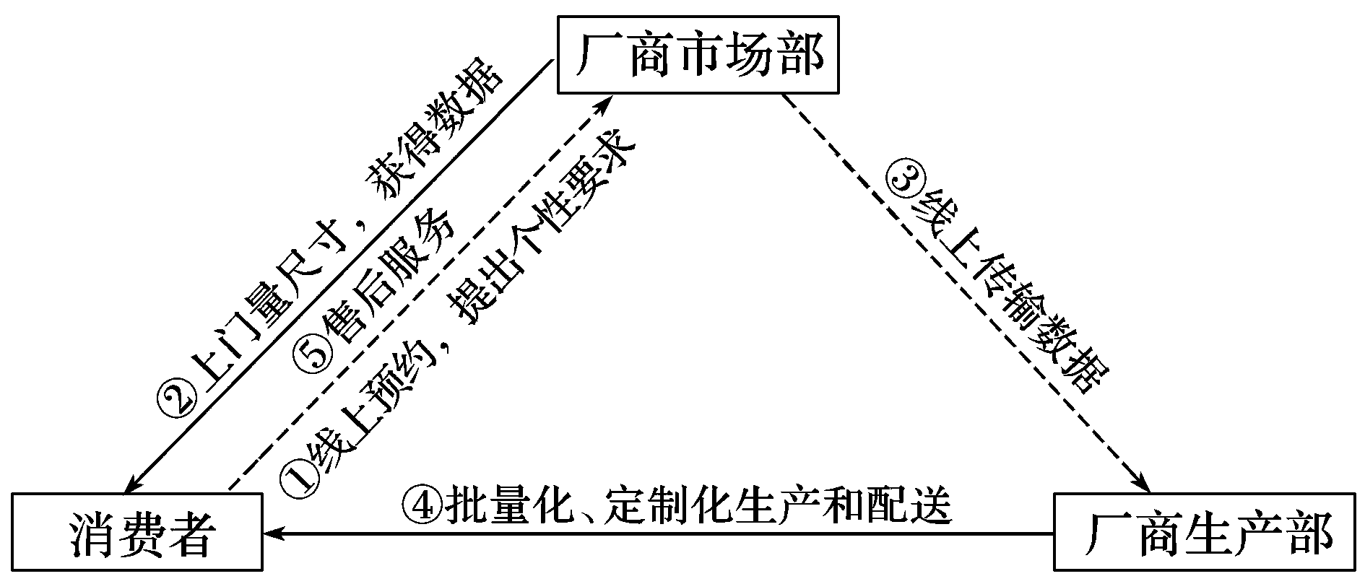
高考领航 考点一 生产与消费 命题角度一 生产与消费的辩证关系
考向二 综合考查生产与消费的辩证关系
[典例2] [2018·海南高考]定制生产被广泛应用于服装、制药、家电和工程等领域，越来越多的传统制造企业重视定制生产。下图反映某服装生产企业基于“互联网＋”的智能定制生产模式。与传统“设计—生产—门店销售”的模式相比，该生产模式的优势在于( )
①减少从生产到消费的环节，加速商品流通
②以线上替代门店，提升消费者的消费体验
③既有批量生产的规模效应，又能满足消费者个性化需求
④促进企业生产从劳动密集型向资本密集型转变
A．①② B．①③ C．②④ D．③④
B

Slide 16
高考领航 考点一 生产与消费 命题角度一 生产与消费的辩证关系
[追练2] “海外产品从入库到出库只需24小时，配送给消费者不超过3天。”跨境电子商务和快递业的发展，激发了中国消费者跨境购物的热情，而消费者近乎疯狂地“买遍世界”，又进一步推动了跨境电子商务和快递业的暴发式增长。这体现了( )
①生产为消费创造动力 ②生产决定消费的质量和水平
③消费对生产具有反作用 ④消费为生产创造新的劳动力
A．①② B．①③
C．②④ D．③④
B

Slide 17
高考领航 考点一 生产与消费 命题角度一 生产与消费的辩证关系
矫正训练1 亨利·福特曾说过：“如果我最初问消费者他们想要什么，他们会告诉我‘要一匹更快的马！’”有人说，如果真这样，汽车大王就不会出现了。材料体现的经济学道理是( )
A．生产为消费创造动力
B．产品开发不需要考虑市场需求
C．产品开发要利用人们的求异心理
D．消费所形成的新的需要会引导生产
A

Slide 18
高考领航 考点一 生产与消费 命题角度一 生产与消费的辩证关系
矫正训练2 南京与武汉之间的高速动车组投入运营后，原来十几个小时的车程缩短为3小时；加之高速动车二等票的价格仅为180元，而乘坐飞机的最低费用一般也要400元以上，致使以往乘坐飞机的人大多改乘动车。于是，有关航空公司取消了武汉—南京的所有航班。这种现象说明( )
①生产决定消费水平 ②生产决定消费方式 ③消费促进产业结构升级 ④消费对生产具有导向作用
A．①② B．②④
C．①③ D．③④
B

Slide 19
核心考点 考点一 生产与消费 命题角度一 生产与消费的辩证关系
(2013·广东高考)阅读下列材料，结合所学知识回答问题。
材料 当前，油价高涨、交通拥堵、环境污染、能源短缺等问题凸显，汽车消费者日趋理性，提倡环保消费和前瞻消费。这种新的消费观念催生出低油耗、低排放、一车多能的时尚新车型，并逐步引领汽车消费的新趋势。
结合材料，运用《经济生活》中消费对生产的反作用的知识，分析消费新趋势对汽车行业的影响。

Slide 20
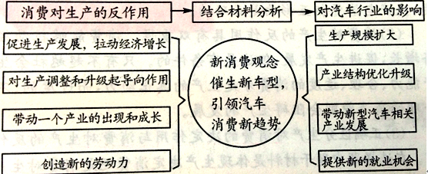
高考领航 考点一 生产与消费 命题角度一 生产与消费的辩证关系

Slide 21
高考领航 考点一 生产与消费 命题角度一 生产与消费的辩证关系
【参考答案】
①促进生产的发展，拉动经济增长。带来新的供给，推动产能扩张。（2分）
②对生产的调整和升级起导向作用。推动技术创新，促进产业结构优化升级。（2分）
③带动一个产业的出现和成长。带动与新型汽车相关产业的发展。（2分）
④创造新的劳动力。产能扩张和相关产业的发展，创造更多的就业机会。（2分）

Slide 22
核心考点 考点一 生产与消费 命题角度二 社会再生产
2.社会再生产各环节间的关系
(1)生产决定分配。生产是分配的前提和基础，分配什么、分配多少，首先取决于生产什么、生产多少。分配影响生产，分配问题解决不好，会影响到劳动者的消费水平，进而影响到劳动者生产的积极性。
(2)生产决定消费。生产决定消费的对象，生产决定消费水平和消费方式，生产为消费创造动力。消费对生产有反作用，消费能够拉动经济增长，促进生产的发展。
(3)分配影响消费。从国民收入的角度看，国民收入分配是否合理，会影响社会总体消费水平和人民生活水平的提高；从个人收入的角度看，个人消费品的分配是否合理，会直接影响到家庭收入，进而影响到居民的消费活动。
(4)交换是连接生产和消费的桥梁。只有通过交换，生产者才能得到生产所需的生产资料，才能将产品卖出去实现产品的价值，否则生产无法进行；只有通过交换，消费者才能得到自己需要的生活必需品，如果交换不畅，则不能最大限度地满足消费者的需求。

Slide 23
核心考点 考点一 生产与消费 命题角度二 社会再生产
全析社会再生产
环节 |  | 措施与意义
生 产 | 措 施 | ①企业要制定正确的经营战略,依靠科技进步和管理创新,提高劳动生产率; ②国家应该优化产业结构、经济结构,促进经济发展方式转变,实现又好又快发展; ③改革收入分配制度,维护社会公平,从而扩大内需,调动劳动者的积极性; ④健全和完善市场经济体制,加强政府的宏观调控,维护市场秩序
 | 意 义 | ①生产决定消费,生产发展有利于提高人民的生活水平; ②生产决定分配,生产发展有利于提高居民的收入水平
分 配 | 措 施 | ①不断扩大生产,促进经济的发展——把蛋糕做大; ②完善分配制度与分配政策,调节社会收入差距——把蛋糕分好

Slide 24
核心考点 考点一 生产与消费 命题角度二 社会再生产
环节 |  | 措施与意义
分 配 | 意 义 | ①有利于调动劳动者的积极性,推动生产发展,提高经济效率; ②有利于缩小社会收入差距,扩大内需,拉动经济增长; ③有利于维护市场秩序,推动市场经济健康发展
交 换 | 措 施 | ①企业应该诚信经营,注重产品的质量和售后服务; ②国家要完善市场法规,加强对市场的监管,维护良好的市场秩序
 | 意 义 | ①有利于实现资源的合理配置,提高资源利用率; ②有利于满足消费者的消费需求,维护消费者合法权益
消 费 | 措 施 | ①生产决定消费,大力发展生产力; ②收入是消费的前提和基础,增加居民收入,调节收入差距; ③完善市场机制,维护消费者合法权益
 | 意 义 | ①消费是生产的目的和动力,消费能够拉动经济增长,促进生产发展; ②促进投资、消费、出口结构的优化,转变经济发展方式

Slide 25
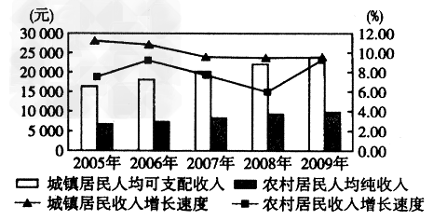
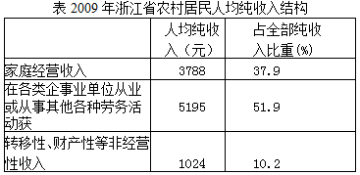
高考领航 考点一 生产与消费 命题角度二 社会再生产
材料一：图2005~2009年浙江省城乡居民收入及其增速对比

Slide 26
高考领航 考点一 生产与消费 命题角度二 社会再生产
材料二 近年来，浙江省政府在统筹城乡发展方面采取了一系列措施。在经济上，着力改变传统工业层次低、布局散、竞争力弱的状况，推进新兴产业，发展现代农业，培育各类专业市场，加大对“三农”的财政投入和转移支付的力度，推进农村住房改造和城镇化建设，力推“家电下乡”，建立和健全城乡居民社会保障制度等。在文化上，实施农村文化基础设施建设、农村电影放映“2131”、送戏送书下农村、广播电视“村村通”等一系列文化工程，推进农村文化建设。
根据材料一的信息，运用社会再生产的知识，分析材料二中浙江省政府有关经济举措对统筹城乡发展的积极作用。（14分）

Slide 27
高考领航 考点一 生产与消费 命题角度二 社会再生产
图13显示，2005—2009年浙江省城镇居民人均可支配收入和农村居民人均纯收入都在增长，但前者大大高于后者。城镇居民收入增速大于农村居民收入增速，二者的差距有缩小的趋势，但农村居民收入的增速波动较大。表7显示，2009年浙江省农村居民纯收入来源多样化，工资性收入比重大大高于其他项的比重。

Slide 28
高考领航 考点一 生产与消费 命题角度二 社会再生产
（2）统筹城乡发展需要生产、分配、交换和消费等社会再生产四个环节有机结合。生产是起决定性作用的环节。省政府着力提升传统工业，推进新兴产业，发展现代农业，为工业反哺农业，发展农村经济，进一步拓宽农村居民收入来源，增加农村居民收入创造了条件。分配和交换是连接生产和消费的桥梁和纽带。省政府加大对“三农”的财政投入和转移支付的力度，建立城乡居民社会保障制度，有助于提高农业生产能力和农村居民的消费水平，培育各类专业市场,有助于促进商品流通和城乡生产发展。消费是最终目的和动力，省政府推进农村住房改造和城镇化建设，力推“家电下乡”、建立城乡居民社会保障制度等，既提高了农村居民的消费水平，又有助于扩大内需，促进生产发展。

Slide 29
高考领航 考点一 生产与消费 命题角度
（2020·浙江高考真题） 改革开放初期，马路经济曾对S市的发展发挥过积极作用，后因负面影响凸显备受诟病，在中心城区甚至被取缔。新冠疫情暴发后，S市经济一度停摆，保就业保民生成为政府工作的优先任务。市税务、金融、交通和卫生等部门根据本市情况联合出台了让马路经济适度回归的政策：在不占用盲道、消防通道，符合防疫要求等前提下，允许在一定区域设置临时占道摊点、摊区和夜市，允许临街店铺越门经营等。这一政策助力中心城区零售餐饮等店铺复工率超过98%，增加就业岗位约8万个，推动了生产生活秩序的恢复。
结合材料，回答下列问题：
(1)运用《经济生活》中“生产、劳动与经营”的有关知识，说明马路经济能推动S市生产生活秩序恢复的理由。
(2)除了“允许占道经营”外，S市政府还可以采取哪些合理举措促进马路经济的发展？

Slide 30
高考领航 考点一 生产与消费 命题角度
【答案】(1)马路经济以个私经济为主，有利于促进灵活就业和多样化就业，劳动者通过这种就业方式取得报酬，获得生活来源，由此实现社会劳动力的再生产；交换是连接生产与消费的桥梁和纽带，消费对生产有重要的反作用，马路经济方便了群众买卖，有利于扩大消费，拉动经济增长。
(2)例如，不将占道经营、流动商贩列为考核内容；减免相关费用；为经营者统一配备经营所需的基本设施；做好卫生防疫工作，加强治安巡查。

Slide 31
核心考点 考点一 生产与消费 命题角度三 大力发展生产力
3.大力发展生产力
(1)依据。
理论 依据 | 生产决定消费,物质资料的生产是人类社会赖以存在和发展的基础
现实 依据 | 解决社会主义初级阶段的主要矛盾、夺取中国特色社会主义新胜利的基本要求
 | 发展对于全面建成小康社会、加快推进社会主义现代化具有决定性意义
 | 解放和发展生产力是中国特色社会主义的根本任务
 | 解决社会主义初级阶段的主要矛盾、夺取中国特色社会主义新胜利的基本要求

Slide 32
核心考点 考点一 生产与消费 命题角度三 大力发展生产力
3.大力发展生产力
(2)大力发展生产力的措施及理由。--（5）围绕主题，抓住主线的相关措施
 | 具体措施 | 采取措施的理由(经济学依据)
中心 任务 | 牢牢扭住经济建设这个中心,聚精会神搞建设,一心一意谋发展 | 发展对于全面建成小康社会、加快推进社会主义现代化具有决定性意义,发展是硬道理
劳动者 | 全面提高劳动者素质,包括思想道德素质、科学文化素质和身体素质 | 人是生产力中最具决定性的力量
科技 | 加快推动科学技术的发展,大力推动科技进步和创新 | 科技是第一生产力,是先进生产力的集中体现和主要标志
全面深 化改革 | 推动生产关系同生产力、上层建筑同经济基础相适应 | 进一步解放和发展生产力,推动经济社会持续健康发展

Slide 33
高考领航 考点一 生产与消费 命题角度一 生产与消费的辩证关系
1．（2020·浙江高考真题）今年第二季度我国各地开启疫后经济复苏模式，许多地方政府发放消费券以提振经济。这种做法的经济学依据是（ ）
A．生产决定消费的质量与水平
B．消费对生产具有反作用
C．生产为人们的消费创造动力
D．消费是生产的最终目的
B

Slide 34
高考领航 考点一 生产与消费 命题角度一 生产与消费的辩证关系
2．（2011·天津高考真题）南京与武汉之间的高速动车组投入运营后，原来几十个小时的车程缩短为3小时；加之高速动车二等票的价格仅为180元，而乘飞机的最低费用一般也要400以上，致使以往乘坐的人大多改成动车 于是，2011年夏秋季航班计划取消了武汉---南京的所有航班。这种现象说明
①生产决定消费水平 ②生产决定消费方式
③消费促进产生结构升级 ④消费对生产具有向导作用
A．①② B．②④ C．①③ D．③④
B

Slide 35
高考领航 考点一 生产与消费 命题角度一 生产与消费的辩证关系
3．（2020·江苏高考真题）适应消费需求新变化和新趋势，某地依托深厚的文化底蕴，通过定制夜游、美食夜市和演艺活动等项目，使古代文化和现代文明交相辉映。越来越多的消费者前来打卡，获得了触觉、味觉、听觉和视觉的多重享受。从材料中可以看出（ ）
①收入是消费的前提和基础
②人们消费需求日益个性化多元化
③消费需求能引导社会生产
④求异心理是实现消费转型的动力
A．①③ B．①④ C．②③ D．②④
C

Slide 36
高考领航 考点一 生产与消费 命题角度一 生产与消费的辩证关系
4．（2020·全国高考真题）近年来“电商+直播”模式迅速兴起，电商平台提供渠道和技术支持，电视台主播、影视明星、企业家等通过视频直播以折价让利、实时交流、实物展示等方式推销产品，带动了销售增长。与传统电商相比，“电商+直播”的优势在于（ ）
①借助网络平台，节约营销费用
②缩短交易环节，加速商品流通
③通过演示与互动，激发购买欲望
④利用名人效应，将“粉丝”转化为顾客
A．①② B．①④ C．②③ D．③④
D

Slide 37
高考领航 考点一 生产与消费 命题角度一 生产与消费的辩证关系
5．（2020·全国高考真题）某果园尝试新的运营模式：认养人在年初按1000元/年认养5株桃树，由果园代管，果园将收获的桃子寄给认养人。合同约定，寄送的桃子数量由桃树的实际收成确定：果园承诺有机种植，并定期通过视频或文字向认养人汇报桃子的生长情况；认养人可以去果园参观游览、参加养护采摘等活动。果园的桃树很快被认养一空。该模式的吸引力在于（ ）
①果园可提前获得销售收入，降低经营风险
②果园可扩大种植规模，提高生产效率
③认养人可获得丰富的消费体验，满足个性化需求
④认养人可全程参与果园的生产经营，维护自身权益
A．①② B．①③ C．②④ D．③④
B

Slide 38
高考领航 考点一 生产与消费 命题角度一 生产与消费的辩证关系
6．（2020·全国高考真题）新冠肺炎疫情发生以后，医用口罩、防护服、消毒液等防疫物资一度紧缺，不少大型制造企业开启了“跨界”生产之路，如某电器集团紧急成立医疗子公司，迅速调整生产计划，很快向市场提供医疗物资生产设备和医用口罩。企业短时间内紧急转产、快速投产，说明
①我国相关制造业有完整灵活的供应链
②市场需求对企业生产有重要导向作用
③企业具有转产防疫产品的前瞻性战略
④企业可以通过转产快速化解市场风险
A．①② B．①④ C．②③ D．③④
A

Slide 39
高考领航 考点一 生产与消费 命题角度一 生产与消费的辩证关系
7．（2019·浙江高考真题）在“互联网+”时代，基于互联网数字技术的共享经济快速发展，网约车、在线短租、共享医疗等新业态层出不穷，改变了人们的衣食住行。2018年，共享经济市场交易额达2.9万亿元，同比增长41.6%。这表明
①消费推动技术进步
②生产决定消费方式
③经济结构实现了战略性调整
④创新给经济发展带来新动能
A．①② B．③④ C．①③ D．②④
D

Slide 40
高考领航 考点一 生产与消费 命题角度一 生产与消费的辩证关系
8．（2014·重庆高考真题）没有买卖就没有杀害。据统计，目前每年约有3万头非洲大象因非法象牙交易被盗猎者杀害。为警示非法象牙交易，多国政府公开销毁缴获的象牙及其制品。材料表明
①减少象牙消费将减少猎杀行为
②非法猎杀导致象牙的非法交易
③公开销毁象牙可以减少象牙交易
④象牙消费增长源于收入水平提高
A．①③ B．①④ C．②③ D．②④
A

Slide 41
高考领航 考点一 生产与消费 命题角度一 生产与消费的辩证关系
9．（2011·全国高考真题）月饼是中国传统的节日食品，随着生活水平的提高，人们对中秋月饼的消费日益多样。除枣泥、豆沙等传统月饼外，消费者也开始购买海鲜、木瓜、冰激凌等新式月饼。多样化的月饼消费
A．取决于月饼消费观念的多样化
B．导致了月饼消费结构升级
C．促进了月饼生产的多样化
D．促进了月饼质量的提高
C

Slide 42
高考领航 考点一 生产与消费 命题角度一 生产与消费的辩证关系
10．（2015·四川高考真题）“数以亿计的人可在自家屋顶、田间建立一个小型发电厂，只要它覆盖着太阳能电池板，而且通过互联网和电网与世界连接相互交易”，这是“互联网+能源”的一个远景和行动。其重大意义在于
①每个人都可以是电力消费者也可以是生产者
②可以极大地促进能源的清洁替代和绿色替代
③能源供给结构将实现电能化且价格十分低廉
④“互联网+能源”能全面推动各传统产业升级
A．①② B．①③ C．②④ D．③④
A

Slide 43
高考领航 考点一 生产与消费 命题角度一 生产与消费的辩证关系
11．（2013·江苏高考真题）亨利·福特曾说过:“如果我最初问消费者他们想要什么,他们会告诉我‘要一匹更快的马!”。有人说,如果真这样,汽车大王就不会出现了。材料体现的经济学道理是
A．生产为消费创造动力
B．产品开发不需要考虑市场需求
C．产品开发要利用人们的求异心理
D．消费所形成的新的需要会引导生产
A

Slide 44
高考领航 考点一 生产与消费 命题角度一 生产与消费的辩证关系
12．（2007·全国高考真题）生产决定消费，消费对生产具有重要反作用。下列选项中，体现消费对生产具有重要反作用的是
A．数字技术的发展，为人们提供了视听效果更完美的产品
B．随着收入水平的不断提高，旅游成为人们生活的一部分
C．网上购物方式不仅方便了消费者，而且降低了企业成本
D．人们对健康的关注，推动了绿色食品业的迅速发展
D

Slide 45
高考领航 考点一 生产与消费 命题角度一 生产与消费的辩证关系
13．（2014·江苏高考真题）“霾单”是淘宝网公布的 2013 年度消费关键词之一。 截至 2013 年11月30日,全国“淘友”花了8. 7亿元在口罩、空气净化器等对抗雾霾用品上。与一年前相比,购买口罩的人多了181% ,购买空气净化器的人多了 131% 。 对这一经济现象解读正确的是
A．满足消费需求——生产防霾产品——促进经济发展
B．市场消费低迷——生产防霾产品——扩大国内需求
C．空气污染严重——购买防霾产品——浪费社会资源
D．追求绿色消费——购买防霾产品——提高生活质量
C

Slide 46
高考领航 考点一 生产与消费 命题角度一 生产与消费的辩证关系
14．（2018·北京高考真题）“米面粮油，外卖帮你能搬又能扛；感冒发烧，外卖代买常用药；上门烧菜、上门洗车，人与服务的距离被大大拉近。”如今，这类服务随处可见，被趣称为“懒人经济”。下列分析正确的有
①社会分工细化，满足多样化需求
②扩大相关服务交易规模，促进就业
③增加享受资料支出，助长非理性消费
④增加相关商品的生产成本，提高价格
A．①② B．①③ C．②④ D．③④
A

Slide 47
高考领航 考点一 生产与消费 命题角度一 生产与消费的辩证关系
15．（2015·海南高考真题）2014年我国网络零售交易额达2万多亿元，其中生鲜电商的交易额约为130亿元，同比增长221%，占全部生鲜交易的10%。从供给角度看，我国生鲜电商高速发展的主要原因在于（ ）
①居民收入增加引起消费偏好发生改变
②行业发展潜力巨大且吸引了大量投资
③新技术的运用改变了人们的购买习惯
④商业模式的改变降低了行业进入门槛
A．①② B．①③ C．②④ D．③④
C

Slide 48
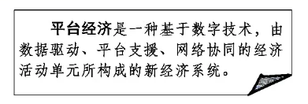
高考领航 考点一 生产与消费 命题角度一 生产与消费的辩证关系
16．（2020·北京高考真题）电商、社交媒体、网约车等平台经济的快速发展，深刻改变着人们的生产生活。就平台运营企业及其使用者而言，随着平台使用者的增加（ ）
①平台使用者的交易成本降低
②平台与使用者之间的替代性增强
③平台运营的边际成本降低
④平台运营企业的市场竞争压力变大
A．①③ B．①④ C．②③ D．②④
A

Slide 49
高考领航 考点一 生产与消费 命题角度一 生产与消费的辩证关系
17．（2012·北京高考真题）近年来，西藏青稞酒、山西老陈醋、新疆沙棘汁等各地名优土特产纷纷出现在北京的“商品大集”上，广受市民青睐。一系列“商品大集”的举办有利于
① 提升北京居民的消费结构
② 加快生产要素向北京聚集
③ 满足北京居民的消费需求
④ 推动商品的跨地区流通
A．①② B．①④ C．②③ D．③④
D

Slide 50
高考领航 考点一 生产与消费 命题角度三 大力发展生产力
18．（2010·上海高考真题）“制造成本价”、“批发价”，“零售价”．这些“价”所对应的经济活动的环节分别是
A．分配，交换、消费
B．分配、交换、分配
C．生产、消费、消费
D．生产、交换、交换
D

Slide 51
高考领航 考点一 生产与消费 命题角度三 大力发展生产力
19．（2017·浙江高考真题）贯彻共享发展理念，进一步完善社会保障网，提高社会保障水平。从根本上说( )
A．要大力发展生产力
B．要加大财政投入
C．要统筹城乡发展
D．要完善转移支付
A

Slide 52
高考领航 考点一 生产与消费 命题角度三 大力发展生产力
20．（2016·浙江高考真题）作为农村集体经营性建设用地入市改革试点，某村将闲置多年的20亩村办企业用地的使用权入市交易，并从交易收益中拿出615万元入股某商旅综合公司，使村民每年获得了分红。这告诉我们( )
A．股份合作制是农村集体经济的重要形式
B．深化改革能够解放和发展农村生产力
C．只有壮大农村集体经济才能实现共同富裕
D．按土地要素贡献分配成为农村分配的主要方式
B

Slide 53
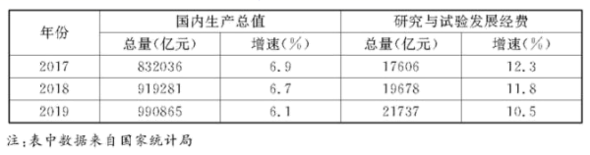
高考领航 考点一 生产与消费 命题角度三 大力发展生产力
21．（2020·浙江高考真题）下表是2017-2019年我国国内生产总值、研究与试验发展经费及其增速变化情况
从表中可以看出（ ）
①我国国内生产总值呈增长趋势,但增幅减缓
②研究与试验发展经费逐年增长,且增速较快
③研究与试验发展经费的增长决定国内生产总值的增长
④研究与试验发展经费的增速快于国内生产总值的增速
A．①②③ B．①②④ C．①③④ D．②③④
B

Slide 54
高考领航 考点一 生产与消费
23．（2021·浙江高考真题） 近几年，“直播带货”利用互联网直播技术，绕开中间渠道直接面对消费者进行线上展示、导购和销售商品，帮助提升消费体验，为许多产品打开销路。尤其是一批网红主播凭借自身流量和产品价格优势，吸引众多消费者下单，销售业绩惊人。数据显示，2019年全国“直播带货”市场规模达到4338亿元，预计2020年将突破9000亿元。然而，“直播带货”也不时出现直播者违规宣传、举止低俗、数据造假、销售假冒伪劣产品等乱象。
结合材料，运用《经济生活》《政治生活》中的相关知识，回答下列问题：
（1）运用有关消费的知识，分析“直播带货”市场规模快速增长的原因。

Slide 55
高考领航 考点一 生产与消费 命题角度
【答案】（1）生产决定消费的方式、质量和水平,直播技术改善了消费体验；
交换是连接生产与消费的桥梁和纽带,“直播带货”方便了消费；
价格影响消费,“直播带货”绕开中间渠道,有利于降低商品价格；
消费具有从众性,一些主播通过自身流量引发消费者对某类商品的追求。

Slide 56
高考领航 考点一 生产与消费 命题角度
24．（2020·全国高考真题）阅读材料，完成下列要求。
数据显示，受新冠肺炎疫情的冲击和影响，2020年一季度我国国内生产总值同比下降6.8%，但3月份主要经济指标降幅明显收窄。这表明我国复工复产成效逐步显现，经济复苏步伐正在加快。但是，随着海外疫情的扩散，我国经济发展的内外部环境依然严峻，面临的挑战前所未有。
2020年4月17日，中央政治局召开会议，统筹推进疫情防控和经济社会发展工作。会议强调加大“六稳”工作力度，坚定实施扩大内需战略，维护经济发展和社会稳定大局；明确提出保居民就业、保基本民生、保市场主体、保粮食能源安全、保产业链供应在稳定、保基层运转“六保”任务，并把保居民就业置于“六保”任务之首。
当前保居民就业对稳定经济发展具有重要作用。结合材料并运用经济知识，说明这一作用的传导过程。

Slide 57
高考领航 考点一 生产与消费 命题角度
【答案】就业是民生之本，保居民就业，居民能取得劳动收入；居民有了收入，能增强消费信心、稳定消费支出，推动生活消费品生产的复工复产；生活消费品生产的复工复产，能促进生产资料生产的复苏；生活消费品生产和生产资料生产的复苏，能促使产业链供应链畅通，进而稳定和扩大需求、促进经济发展。

Slide 58
高考领航 考点一 生产与消费 命题角度
25．（2017·浙江高考真题） 以乡村休闲游为特色的A村旅游市场一度混乱，欺客宰客现象时有发生，加上旅游产品品种单一、品质偏低，不能满足游客日益丰富的消费需求，导致客源逐渐流失。该村痛定思痛，提质升级低端农家乐，巧借原生态景观、乡间民俗文化等重新布局和改造农居民房，构筑乡情乡韵浓郁的新一代“乡宿”，融休闲、观光、度假于一体，延长旅游产业链。同时建立旅游业从业者失信“黑名单”制度，定期公布严重失信者名单。如今，该村家家户户规范经营，旅游市场健隶有序，游客摩肩接踵，消费热情高涨。
结合材料，运用《经济生活》中的相关知识，回答 （1）指出A村建立旅游从业者失信“黑名单”制度对完善市场秩序的重要性。

Slide 59
高考领航 考点一 生产与消费 命题角度
【答案】（1）A村建立旅游从业者失信“黑名单”制度，有利于公平开放透明的市场规则的建立和社会征信体系的健全。从而完善旅游市场秩序。
（2）生产决定消费。A村通过提质升级低端农家乐，延长旅游产业链，使原本萧条的旅游市场重新焕发了生机，说明生产决定消费的质量并为消费创造动力。
消费对生产有重要的反作用。游客多样化的消费需求，促使A村打造新一代“乡宿”，丰富旅游产品种类，提升品质，说明消费对生产的调整和升级起着导向作用。

Slide 60
高考领航 考点一 生产与消费 命题角度
26．（2020·浙江高考真题） 改革开放初期，马路经济曾对S市的发展发挥过积极作用，后因负面影响凸显备受诟病，在中心城区甚至被取缔。新冠疫情暴发后，S市经济一度停摆，保就业保民生成为政府工作的优先任务。市税务、金融、交通和卫生等部门根据本市情况联合出台了让马路经济适度回归的政策：在不占用盲道、消防通道，符合防疫要求等前提下，允许在一定区域设置临时占道摊点、摊区和夜市，允许临街店铺越门经营等。这一政策助力中心城区零售餐饮等店铺复工率超过98%，增加就业岗位约8万个，推动了生产生活秩序的恢复。
结合材料，回答下列问题：
(1)运用《经济生活》中“生产、劳动与经营”的有关知识，说明马路经济能推动S市生产生活秩序恢复的理由。
(2)除了“允许占道经营”外，S市政府还可以采取哪些合理举措促进马路经济的发展？

Slide 61
高考领航 考点一 生产与消费 命题角度
【答案】(1)马路经济以个私经济为主，有利于促进灵活就业和多样化就业，劳动者通过这种就业方式取得报酬，获得生活来源，由此实现社会劳动力的再生产；交换是连接生产与消费的桥梁和纽带，消费对生产有重要的反作用，马路经济方便了群众买卖，有利于扩大消费，拉动经济增长。
(2)例如，不将占道经营、流动商贩列为考核内容；减免相关费用；为经营者统一配备经营所需的基本设施；做好卫生防疫工作，加强治安巡查。

Slide 62
高考领航 考点一 生产与消费 命题角度
27．（2018·全国高考真题） 中国是制造大国，但还不是制造强国。2014年，中国推出“中国制造2025”国家战略，智能制造作为战略主攻方向之一、提出到2025年中国迈入世界制造强国行列的战略目标。近年来，人工智能成为全球智能制造技术的热点，人工智能技术正在被不断地应用到图像识别、语音识别、自动驾驶、故障诊断与预测性维护、质量监控等领域，涵盖了消费电子、纺织、冶金、汽车等传统产业，还涉及高端装备制造、机器人、新能源等战略新兴产业。
目前，中国在人工智能的创新上已经和世界先进技术并跑，部分甚至领跑。有专家认为，人工智能时代的到来，对中国制造业将是重大机遇，其应用的推进将彻底改变我们的制造业。
结合材料并运用经济知识，分析人工智能技术的应用对中国制造业的影响。

Slide 63
高考领航 考点一 生产与消费 命题角度
【答案】①促使传统制造业转型升级；
②驱动新兴制造业产生与发展；
③创新制造业生产模式，提高生产效率；
④开辟制造业更广阔市场；
⑤提升制造业的全球竞争力。

Slide 64
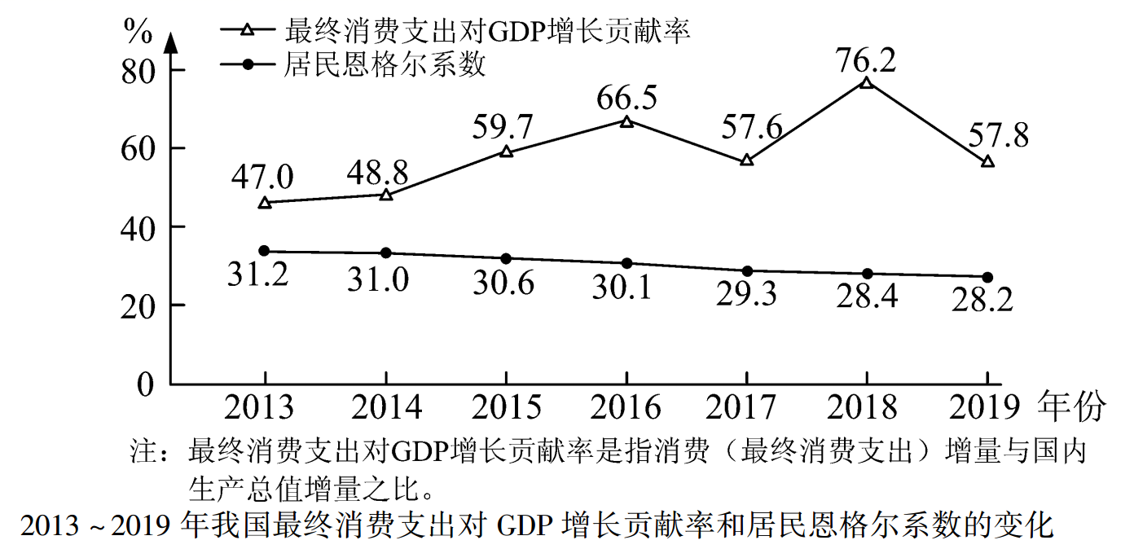
高考领航 考点一 生产与消费 命题角度
28．（2020·全国高考真题）阅读材料，完成下列要求。
材料一 2013-2019年我国最终消费支出对GDP增长贡献率和居民恩格尔系数的变化
(1)解读材料一包含的经济信息。

Slide 65
高考领航 考点一 生产与消费 命题角度
【答案】（1）最终消费对GDP增长贡献率总体呈上升趋势，消费是我国经济增长的重要动力；居民恩格尔系数逐年下降，我国消费结构不断优化。

Slide 66
高考领航 考点一 生产与消费 命题角度
材料二 2019年11月，第二届中国国际进口博览会在上海举行，共有155个国家(地区)、26个国际组织、3893家企业参加，超过50万名境内外专业采购商到会洽谈采购，累计意向成交额711.3亿美元。进博会设置装备、食品、医药、健康、服务等展区，与大众品质生活的消费密切相关：从新抗癌药到智能化的医疗设备，从体现绿色概念的护肤品到高科技垃圾粉碎机，从可穿戴外骨骼机器人到有助于创建“养老型城市”的康养产品等，集中反映了当前消费的新热点、新趋势。
(2)结合材料并运用经济知识，说明消费变化对我国生产将产生的重要影响。

Slide 67
高考领航 考点一 生产与消费 命题角度
【答案】（1）最终消费对GDP增长贡献率总体呈上升趋势，消费是我国经济增长的重要动力；居民恩格尔系数逐年下降，我国消费结构不断优化。
（2）消费的强劲势头，拉动经济增长，促进生产发展；消费结构的优化，带动生产与产业结构转型升级，促使产品质展提升；消费的新热点、新趋势，激发生产供给改革与技术创新，促进新产业新业态的出现和成长。

Slide 68
高考领航 考点一 生产与消费 命题角度三 大力发展生产力
22．（2018·江苏高考真题）某地将激活闲置农房与农村产权交易改革相结合，融合推进“确权+流转+增收”，将集体和个人闲置农房用于发展民宿、农事体验、健康养老等乡村经济新业态，带动资金、人才、技术等要素从城市向农村回流，有效促进了乡村经济发展和农民增收。材料表明
①发展乡村经济必须改变农村的土地所有权
②生产关系变革是促进乡村经济发展的动力
③经济业态创新是实现乡村振兴的重要手段
④城乡一体化是解决“三农”问题的根本途径
A．①② B．①④ C．②③ D．③④
C

Slide 69
考点二 生产资料所有制 命题角度一 公有制经济和非公有制经济
1.公有制经济和非公有制经济
 |  | 公有制经济 | 非公有制经济
区 别 | 性质 | 社会主义性质 | 非社会主义性质
 | 内容 | 国有经济、集体经济以及混合所有制经济中的国有成分和集体成分 | 个体经济、私营经济和外资经济
 | 地位 | 是社会主义的根本经济特征，是社会主义经济制度的基础，在国民经济中占主体地位 | 是社会主义市场经济的重要组成部分，是我国经济社会发展的重要基础
 | 作用 | 国有经济是我国国民经济的支柱。它掌握着国家的经济命脉，在国民经济中起主导作用；集体经济可以广泛吸收社会资金，缓解就业压力，增加公共积累和国家税收，对实现共同富裕具有重要作用 | 在支撑经济增长、促进创新、扩大就业、增加税收等方面具有重要作用
 | 政策 | 巩固和发展公有制经济 | 鼓励、支持、引导非公有制经济发展

Slide 70
考点二 生产资料所有制 命题角度一 公有制经济和非公有制经济
联系 | ①在功能定位上：二者都是社会主义市场经济的重要组成部分，都是我国经济社会发展的重要基础 ②在市场竞争中：二者地位是平等的，都是平等的市场主体 ③在政策待遇上：国家保证各种所有制经济依法平等使用生产要素、公开公平公正参与市场竞争、同等受到法律保护，依法监管各种所有制经济
提醒 国有经济≠公有制经济；个体经济≠私营经济；
外资经济≠外国的投资；混合所有制经济≠非公有制经济；
社会主义经济≠社会主义市场经济；
放宽市场准入≠取消准入限制。

Slide 71
命题角度二 公有制的主体地位和国有经济的主导作用
 |  | 公有制的主体地位 | 国有经济的主导作用
区别 | 侧重 | 公有制经济在所有制结构中所占的比重 | 国有经济在国民经济中所处的地位和对国民经济性质和发展方向所起的作用
 | 表现 | ①公有资产在社会总资产中占优势 ②国有经济控制国民经济命脉，对经济发展起主导作用 | 主要体现在控制力上，即体现在控制国民经济发展方向、控制经济运行的整体态势、控制重要稀缺资源的能力上
 | 意义 | 只有坚持公有制的主体地位，才能确保我国的社会主义性质 | 对于发挥社会主义制度的优越性、保障国家安全、支持科技进步、发展战略性产业、提供公共服务等，具有关键作用
联系 |  | 看“落脚点”，巧分两种作用 如果落脚点是生产发展，一般表明消费对生产的反作用；落脚点是生活改善，一般表明生产决定消费。

Slide 72
命题角度二 公有制的主体地位和国有经济的主导作用
提醒 主体与主导不能等同
主体是一个比重概念，是指事物的主要部分；主导是一个权重概念，是指主要的并且能够引导事物发展方向的。所以在我国，公有制经济是主体，国有经济是主导。
知识拓展：国有企业是国有经济最主要的实现形式，是中国特色社会主义的重要物质基础和政治基础，是推进国家现代化、保障人民共同利益的重要力量，是我们党执政兴国的重要支柱和依靠力量。要加强和改进党对国有企业的领导，做强做优做大国有企业，不断增强国有经济活力、控制力、影响力、抗风险能力。

Slide 73
命题角度三 混合所有制经济
 | 阐释
含义 | 是指由不同性质的资本联合、融合或参股而形成的经济形式
经济 成分 | 混合所有制经济中的国有成分和集体成分属于公有制经济；其他成分属于非公有制经济
意义 | 发展混合所有制经济，有利于国有资本增强控制力、提高竞争力，有利于各种所有制资本取长补短、相互促进、共同发展
提醒 国有企业混合所有制改革
①内涵：包括“混”和“改”两部分。“混”是国有资本层面的改革，强调了产权的股权多元，实现不同所有制资本交叉持股。“改”是国有企业层面的改革，强调混改后国有企业完善公司治理机制、实现市场化经营机制。
②总要求：完善治理，强化激励，突出主业，提高效率。

Slide 74
命题角度四 坚持“两个毫不动摇”
是什么 | 毫不动摇巩固和发展公有制经济，毫不动摇地鼓励、支持、引导非公有制经济发展
为什么 | ①地位：是我国社会主义基本经济制度的重要组成部分，是中国特色社会主义制度的重要支柱，体现了中国特色社会主义制度的优越性
 | ②必然性：公有制为主体、多种所有制经济共同发展的生产资料所有制，适合我国社会主义初级阶段生产力发展不平衡、不充分的状况，符合社会主义的本质要求
 | ③意义：实践证明，它有利于促进生产力的发展，有利于增强综合国力，有利于提高人民生活水平
怎么做 | ①必须毫不动摇巩固和发展公有制经济，坚持公有制主体地位，发挥国有经济主导作用，增强国有经济活力、控制力、影响力
 | ②必须毫不动摇鼓励、支持、引导非公有制经济发展，激发非公有制经济活力和创造力
 | ③国家营造各种所有制依法平等使用资源要素、公开公平公正参与竞争、同等受到法律保护的市场环境，依法监管各种所有制经济，培育更多充满活力的市场主体

Slide 75

考点二 生产资料所有制 命题角度一 公有制经济和非公有制经济
【名师点拨】
①在功能定位上,要明确公有制经济和非公有制经济都是社会主义市场经济的重要组成部分,都是我国经济社会发展的重要基础。
②在产权保护上,公有制经济的财产权和非公有制经济的财产权都不可侵犯。
③在政策待遇上,坚持权利平等、机会平等、规则平等,实行统一的市场准入制度;国家保证各种所有制经济依法平等使用生产要素、公开公平公正参与市场竞争、同等受到法律保护,依法监管各种所有制经济。
④鼓励非公有制企业参与公有制企业改革,鼓励发展非公有资本控股的混合所有制企业,鼓励有条件的私营企业建立现代企业制度。国有资本、集体资本、非公有资本等交叉持股、相互融合的混合所有制经济,是社会主义初级阶段基本经济制度的重要实现形式,有利于国有资本增强控制力、提高竞争力,有利于各种所有制资本取长补短、相互促进、共同发展。

Slide 76
命题角度三 混合所有制经济
 | 阐释
含义 | 是指由不同性质的资本联合、融合或参股而形成的经济形式
经济 成分 | 混合所有制经济中的国有成分和集体成分属于公有制经济；其他成分属于非公有制经济
意义 | 发展混合所有制经济，有利于国有资本增强控制力、提高竞争力，有利于各种所有制资本取长补短、相互促进、共同发展
提醒 国有企业混合所有制改革
①内涵：包括“混”和“改”两部分。“混”是国有资本层面的改革，强调了产权的股权多元，实现不同所有制资本交叉持股。“改”是国有企业层面的改革，强调混改后国有企业完善公司治理机制、实现市场化经营机制。
②总要求：完善治理，强化激励，突出主业，提高效率。

Slide 77
考点二 生产资料所有制
判断：
(1)随着网络技术发展，网购成为时尚，说明消费促进生产发展。( )
(2)只有坚持公有制的主体地位，才能确保我国的社会主义性质。( )
(3)公有制经济和非公有制经济都是社会主义经济的重要组成部分。( )
分析：×。说明生产决定消费。
分析：√。
分析：×。公有制经济和非公有制经济都是我国社会主义市场经济的重要组成部分。

Slide 78
考点二 生产资料所有制
(4)国有经济对国民经济的主导作用，既要体现在资产量的优势上，又要体现在资产的质量和控制力上。( )
(5)非公有制经济和公有制经济在国民经济中地位平等。( )
(6)以公有制为主体是实现共同富裕的基本前提。( )
(7)生产资料所有制决定着社会的基本性质和发展方向。( )
分析：×。国有经济的主导作用主要体现在对国民经济的控制力上，不要求资产量上的优势。
分析：×。在我国国民经济和所有制结构中，非公有制经济和公有制经济地位不平等，其中公有制经济是主体。但二者在市场竞争中的地位是平等的，是平等的市场主体，同等受到国家的法律保护和依法监管。
分析：√。
分析：√。

Slide 79
考点二 生产资料所有制
【命题探究】
考点分布 |  | 命题风向
公有制为主体 | 2018·Ⅲ卷T14、 | 考情分析：一般以公有制经济发展的相关数据为素材，考查公有制经济的地位、作用和实现形式；以国家对非公有制经济的政策或非公有制经济发展的有关数据为素材，考查非公有制经济的地位和作用 关注焦点问题：国企“混改”、农村“三权分置”改革、小微企业“大礼包”
国有经济及其主导作用 | 2019·Ⅲ卷T12 2017·Ⅱ卷T15、
多种所有制经济共同发展 | 2017·Ⅰ卷T13、

Slide 80
考点二 生产资料所有制
考向一 国有企业改革
[典例1] [2019·全国卷Ⅲ，12]某家国有企业集团进行混合所有制改革，向上下游知名民营企业出让29.8%的股权和部分董事席位，吸纳资金33.6亿元。这有利于该企业( )
①改善治理结构，提高企业管理水平
②控制上下游企业，实现一体化经营
③调整资本结构，降低企业经营风险
④激发企业活力，促进资本保值增值
A．①② B．①④ C．②③ D．③④
B

Slide 81
考点二 生产资料所有制
[追练1] 国务院国资委新闻发言人表示，下一步我国将稳步推进中央企业(中央政府管理的国有企业)战略性重组，特别是要加快整合中央企业同质化业务，不断推动资源向主业企业和优势企业集中，重视发挥整合以后的协同效应。加强中央企业战略性重组意在( )
①提高产业集中度，增强国有经济的控制力
②提升国资监管效能和巩固国有经济的主体地位
③推动各类所有制经济依法公平参与市场竞争
④加快国有经济布局和结构调整，做强做优做大国有资本
A．①③ B．①④ C．②③ D．②④
B

Slide 82
考点二 生产资料所有制
➢（注意理解发展混合所有制经济的意义）
➢有利于：
①完善基本经济制度，促进生产力发展；
②国有资本放大 功能、保值增值；
③各种所有制资本取长补短、相互促进、共同发展；
④有利于提高资本的运行效率,优化资源配置,推动经济结构的调整与升级；
⑤有利于充分发挥各市场主体的积极性,实现经济发展速度和效益的有机统一；
⑥有利于改善企业资本组织形式,建立规范的现代企业制度。
⑦增加就业、满足社会需求的创造性和积极性。

Slide 83
考点二 生产资料所有制
考向二 农村集体经济改革
[典例2] [2018·全国卷Ⅲ]中央《关于完善农村土地所有权承包权经营权分置办法的意见》提出，实行农村土地所有权、承包权、经营权分置并行，着力推进农业现代化。“三权分置”改革对推进农业现代化的影响路径是( )
①实现土地的适度规模经营 ②促进土地经营权合理流转
③提高农业生产率 ④明晰土地产权关系
A．①→②→④→③ B．③→④→②→①
C．④→②→①→③ D．④→①→②→③
C

Slide 84
考点二 生产资料所有制
[追练2] 坚持农民家庭经营主体地位，引导土地经营权规范有序流转，创新土地流转和规模经营方式，积极发展多种形式适度规模经营，提高农民组织化程度。此举意义在于( )
①坚持和完善农村基本经营制度
②更好发挥集体经济的主导作用
③加快推进我国农业现代化建设
④促进农村非公有制经济蓬勃发展
A．①② B．①③ C．②④ D．③④
B

Slide 85
考点二 生产资料所有制
考向三 鼓励、支持和引导非公有制经济的发展
[典例3] [2017·全国卷Ⅰ，13]某地政府逐步将市政道路、地下管网、污水和垃圾处理、土壤和水土修复等公益类项目和非运营类项目向社会开放，允许企业参股投资和经营。这一做法的目的在于( )
①发挥不同所有制经济的优势
②提高公益类项目的运营效率
③让市场决定公共资源的配置
④逐步建立国有资本退出机制
A．①② B．①③C．②④ D．③④
A

Slide 86
考点二 生产资料所有制
[追练3] 2020年4月26日，财政部、税务总局发布关于延续实施普惠金融有关税收优惠政策第22号公告。决定对小微企业普惠性税收减免、普惠金融服务政策，由2019年12月31日执行到期改为实施期限延长至2023年12月31日。政府重视小微企业发展，是因为( )
①非公有制经济是推动经济社会发展的重要力量 ②发展非公有制经济，对保护生态环境、发展战略性新兴产业具有重要作用 ③非公有制经济的发展，有利于各种所有制经济取长补短，相互促进 ④非公有制经济是支撑经济发展、扩大就业的重要力量
A．①② B．②③ C．③④ D．①④
D

Slide 87
考点二 生产资料所有制
【易错清零】
易错点 对各种经济成分在国民经济中的地位作用区分不清
示例1 完善我国生产资料所有制，巩固公有制经济的主导地位[2017·全国卷Ⅱ，15]
示例2 我国各种所有制经济地位相同、相互促进[2014·浙江卷，25]
示例3 巩固国有经济在国民经济中的主体地位[2014·海南卷，4]
示例4 非公有制经济是社会主义经济的重要组成部分
提醒 非公有制经济是社会主义市场经济而不是社会主义经济的重要组成部分。各种所有制经济在市场经济中地位平等，在国民经济中的地位并不相同，其中公有制经济是主体，国有经济是主导，其他所有制经济是我国经济社会发展的重要基础。

Slide 88
考点二 生产资料所有制
矫正训练1 《中共中央关于全面深化改革若干重大问题的决定》指出要完善产权保护制度。国家保护各种所有制经济产权和合法利益，保证各种所有制经济依法平等使用生产要素、公开公平公正参与市场竞争、同等受到法律保护。完善产权保护制度有利于( )
A．巩固国有经济在国民经济中的主体地位
B．各种经济成分在国民经济中起同等作用
C．形成统一开放竞争有序的现代市场规则
D．各种所有制经济在市场竞争中平等配置资源
D

Slide 89
考点二 生产资料所有制
矫正训练2 为更好激发非公有制经济活力，2018年我国继续深入落实支持非公有制经济发展的政策措施，鼓励非公有制企业参与国有企业改革，坚持权利平等、机会平等、规则平等，进一步放宽非公有制经济市场准入。这表明( )
①非公有制经济和公有制经济在国民经济中的地位逐渐趋同 ②非公有制经济与公有制经济都是社会主义经济的重要组成部分 ③我国的各种所有制经济能够平等地参与市场竞争 ④非公有制经济在国民经济中将扮演越来越重要的角色
A．①② B．①④ C．②③ D．③④
D

Slide 90
考点三 生产的微观主体——企业
核心考点一 生产的微观主体——企业
【考点精析】
1.公司的类型、组织形式
(1)公司的类型
我国法定公司形式：有限责任公司和股份有限公司。二者最大的区别就在于股份有限公司的全部资本划分为等额股份并能够依法向社会或一定范围内的特定对象募股筹资。
提醒 资本划分为等额股份的一定是股份有限公司；能发行股票的一定是股份有限公司；能上市的一定是股份有限公司。

Slide 91
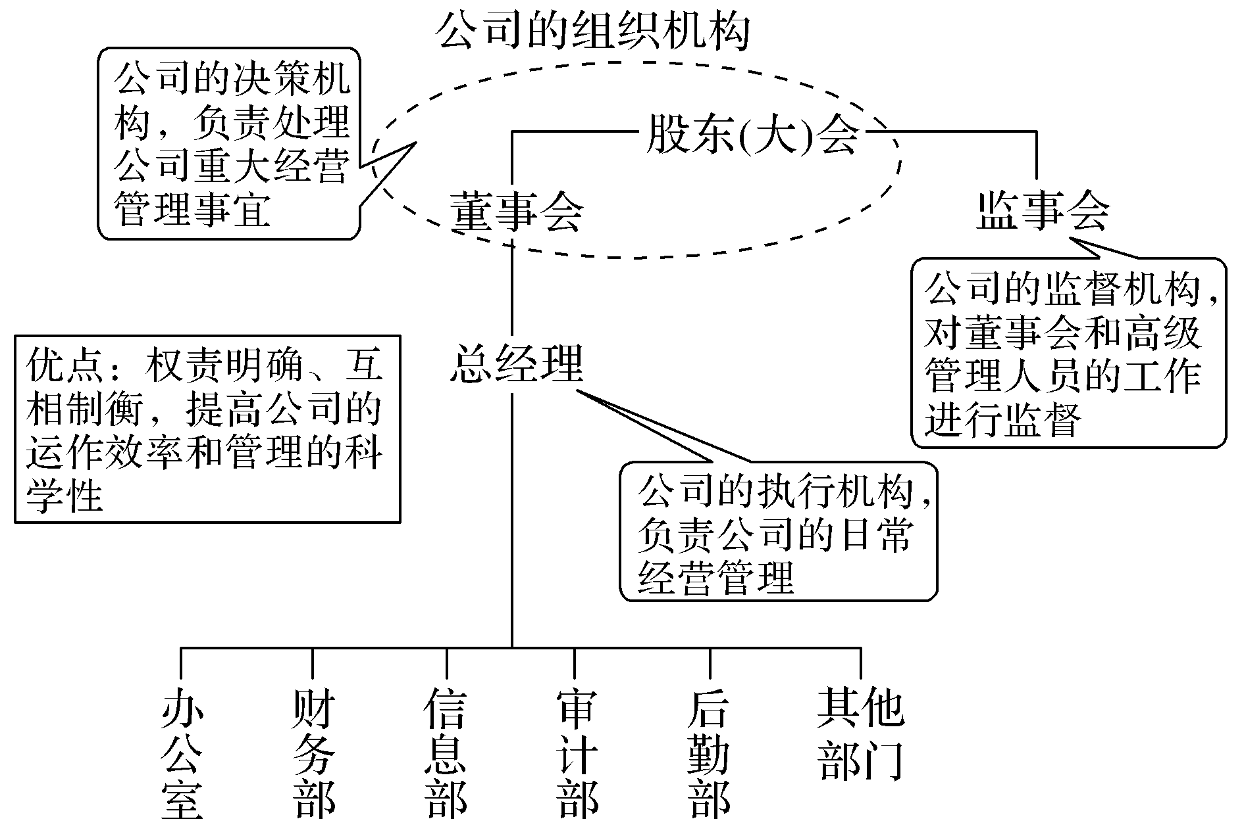
考点三 生产的微观主体——企业
(2)组织机构

Slide 92
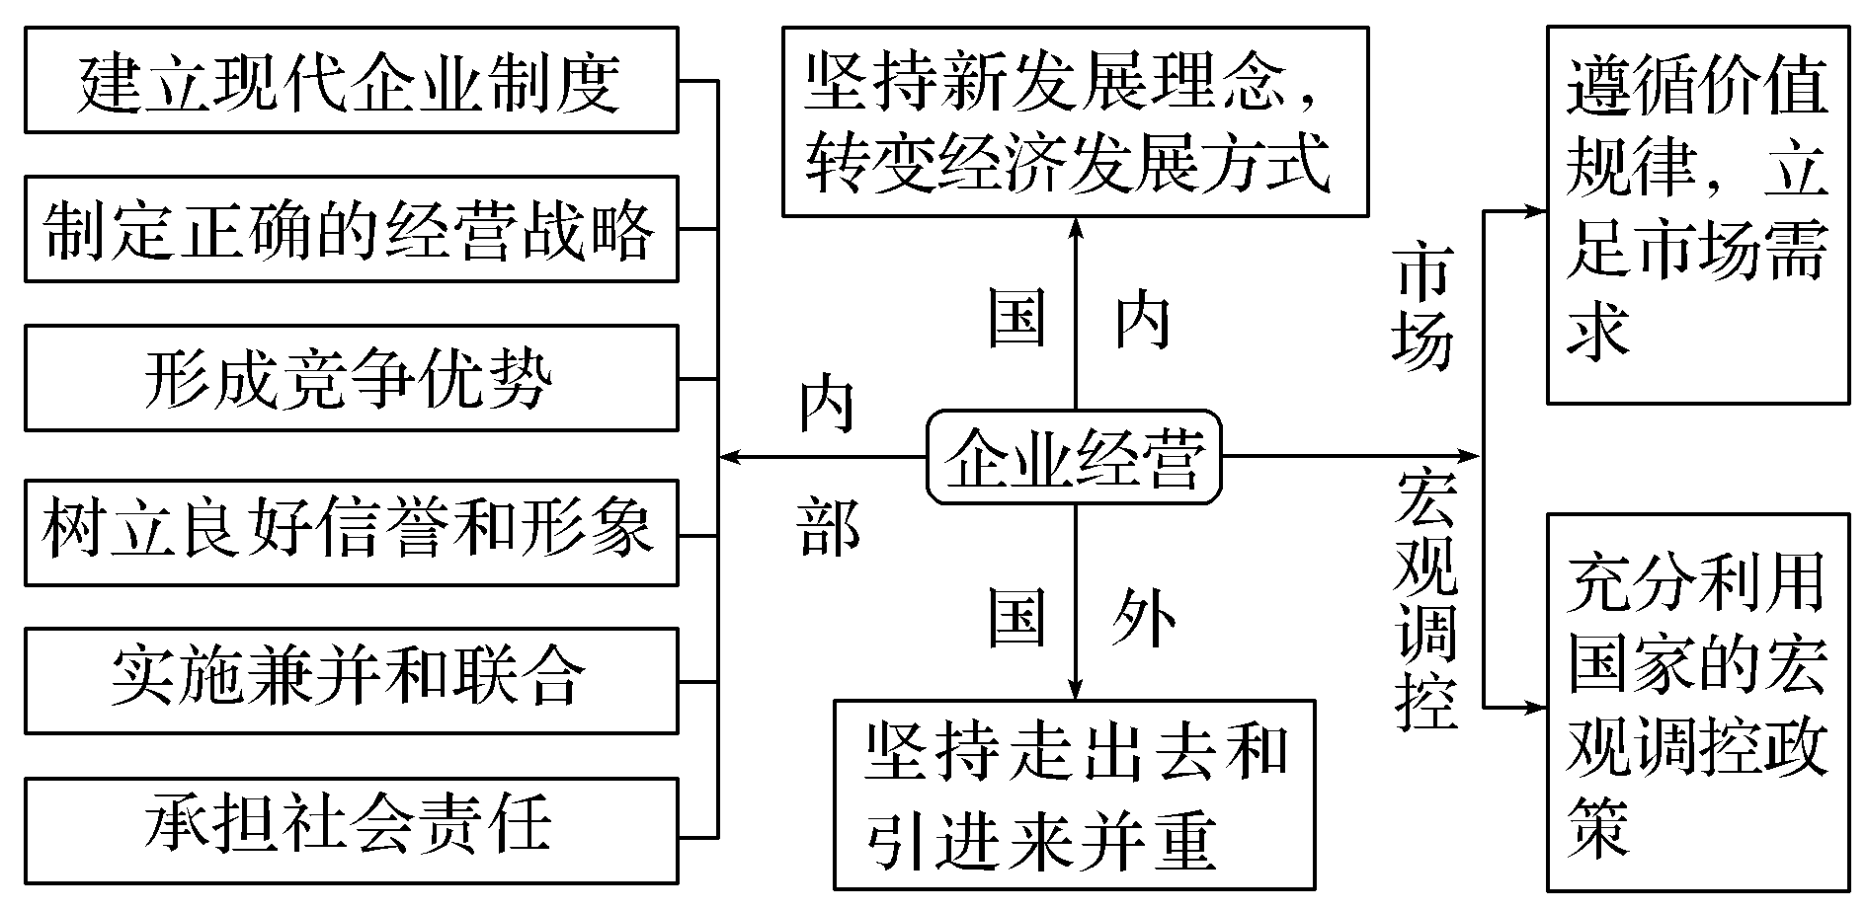
考点三 生产的微观主体——企业
2、企业(公司)经营与发展

Slide 93
考点三 生产的微观主体——企业
3．企业应承担的社会责任
(1)企业社会责任，是指企业在创造利润、对股东承担法律责任的同时，还要承担对员工、消费者、社会和环境的责任。
(2)企业的社会责任要求企业必须超越把利润作为唯一目标的传统理念，强调在生产经营过程中对人的价值的关注，强调对环境、对消费者、对社会的贡献。
①杜绝假冒伪劣产品，确保产品货真价实，自觉维护消费者利益，自觉维护良好的市场秩序。
②增强法治观念，合法经营、依法纳税，自觉接受政府监督和依法干预。
③贯彻绿色发展理念，形成节约资源和保护环境的生产方式，实现经济效益和生态效益相统一。
④构建和谐劳动关系，加大员工技能培训，着力消除就业歧视，依法维护劳动者合法权益。
⑤弘扬企业家精神和工匠精神，注重企业文化建设，提升员工文化素养，实现经济文化融合。
⑥参与公益慈善事业，精准扶贫行动。

Slide 94
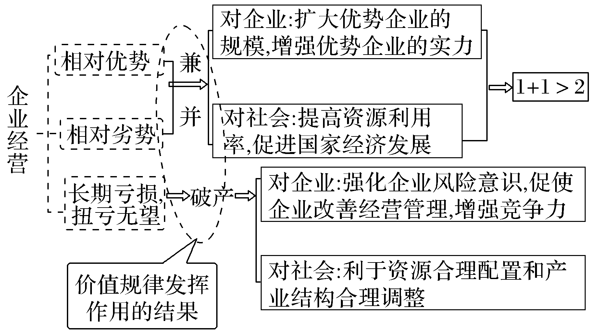
考点三 生产的微观主体——企业
4．企业兼并与企业破产
提醒 企业的兼并、破产，归根结底是市场经济条件下在价值规律作用下企业竞争的必然结果，是社会化大生产的客观要求，是市场对资源进行优化配置的具体表现。

Slide 95
考点三 生产的微观主体——企业
多角度分析企业经营
知识角度 | 具体措施
价值规律 | 企业要依据价格变动,调节产量、调节生产要素的投入;缩短个别劳动时间,提高个别劳动生产率;生产适销对路的高质量产品
消费反作 用于生产 | 立足市场消费需求,通过生产创新,为消费创造动力;根据消费形成的新需要,对生产进行调整和升级
企业与 劳动者 | 企业在追求经济利益的同时,应该承担相应的社会责任。自觉维护劳动者的合法权益,充分调动劳动者的积极性与创造性
市场 经济 | ①企业要自觉遵守市场规则和市场交易原则,树立诚信意识。市场交易必须坚持自愿、平等、公平、诚实守信等原则。②企业要利用国家宏观调控的优惠政策,赢得发展机遇

Slide 96
考点三 生产的微观主体——企业
知识角度 | 具体措施
经营 发展 | 制定正确的经营战略;提高自主创新能力,依靠技术进步、科学管理等手段,形成自己的竞争优势;诚信经营,树立良好的信誉和企业形象;守法经营,公平竞争,诚信守约;承担社会责任,讲求社会效益;根据企业自身实力和产品结构,按照有利于优化资源配置、提高经济效益、增强企业竞争力的原则进行兼并和强强联合
科学发 展观 | 坚持科学发展观,转变经济发展方式,走新型工业化道路,推动产业结构优化升级
对外 开放 | 通过对外开放引进外国先进技术和管理经验;通过“走出去”参与国际合作与竞争,优化资源配置,提高企业的国际竞争力,形成有实力的跨国企业和著名的品牌;利用世贸规则应对国际贸易摩擦

Slide 97
考点三 生产的微观主体——企业
企业经营者应具备的素质：在考虑经营方向时必须考虑：市场需求或同行的竞争；企业的技术水平；企业
的生产成本或转产成本；国家的政策等。（通过加强企业管理，减少经营中的人为因素；科学决策，使企业不断发展；用自己的专业经验赚取聪明钱，要有强烈的竞争观和国际视野，参与国际竞争与合作，壮大企业实力；注重企业的可持续发展与社会责任；转变社会角色，提升企业家形象与品德等）

Slide 98
考点三 生产的微观主体——企业
从个性上考查某一具体因素对企业经营的影响：如品牌建设（① 制定发展战略，明确品牌建设目标；② 依靠科技创新，提高品牌竞争力；③ 追求卓越质量，突出品牌优势； ④ 秉承诚信，赢得品牌的市场信赖； ⑤ 主动“走出去”，提升品牌的国际影响力。）
创新对企业的作用（①有利于产品开发、提高产品科技含量，打造自主品牌；②有利于提高产品质量，提升市场竞争力，扩大产品销量；③有利于提高劳动生产率，降低生产成本，增加企业利润；④提高产品的科技含量和附加值；⑤转变出口贸易产品结构等。）

Slide 99
考点三 生产的微观主体——企业
【生活中的经济】
在疫情肆虐、全球经济不景气的形势下，2020年上半年华为公司实现销售收入4540亿元人民币，同比增长13.1%，净利润率9.2%。这是一个令人感到震撼的数据。华为公司每年将收入的10%用于研究和开发企业独有的核心技术和行业前瞻技术^{①}；正由传统的系统设备制造商向“设备制造＋信息服务”转型^{②}；不得不提的是，华为目前仍旧处于美国的强力制裁中，不过华为表示，不管遇到什么样的困难，华为都将致力于全球产业链的开放合作^{③}，为全球数字经济和科技发展做出贡献。
[分析] ①要提高______________，依靠___________________等手段形成自己的竞争优势。
②要有前瞻眼光，制定正确的___________。
③在当今经济全球化背景下，要积极参与_________________，开拓海外市场。

Slide 100
考点三 生产的微观主体——企业
【命题探究】
考点分布 |  | 命题风向
公司经营与公司发展；企业兼并与企业破产 | 2020·Ⅰ卷12、2019·Ⅰ卷T15、2019·Ⅱ卷T38、2019·Ⅲ卷T12、2019·Ⅲ卷T38、2018·Ⅰ卷T13、2018·Ⅲ卷T13、2017·Ⅰ卷T38、2016·Ⅱ卷T15 | 考情分析：企业经营的措施在历年的高考中是重中之重，选择题和主观题均会考查。一般以某企业发展的具体措施或面临的困难为背景，以体现说明类题目考查学生的概括总结能力，以原因意义类题目考查该措施的意义，以方法措施类题目考查学生解决问题的能力 关注焦点问题：新技术、新产业、新业态、新模式、经济全球化背景下企业如何作为

Slide 101
考点三 生产的微观主体——企业
考向 企业经营与发展的措施
[典例1] [2020·全国卷Ⅰ，12]新冠肺炎疫情发生以后，医用口罩、防护服、消毒液等防疫物资一度紧缺，不少大型制造企业开启了“跨界”生产之路，如某电器集团紧急成立医疗子公司，迅速调整生产计划，很快向市场提供医疗物资生产设备和医用口罩。企业短时间内紧急转产、快速投产，说明( )
①我国相关制造业有完整灵活的供应链
②市场需求对企业生产有重要导向作用
③企业具有转产防疫产品的前瞻性战略
④企业可以通过转产快速化解市场风险
A．①② B．①④ C．②③ D．③④
A

Slide 102
考点三 生产的微观主体——企业
[典例2] [2019·全国卷Ⅰ，15]某民营上市企业的资产负债率高达80%。因面临市场占有率持续下降、融资困难等经营困境，2019年该企业主动引入战略投资者并出让35%的股权。该企业此举的目的是( )
①通过股权让渡，逐步退出市场
②引入外部股东，激发企业活力
③调整资本结构，获得股权融资
④利用兼并重组，扩大企业规模
A．①② B．①④ C．②③ D．③④
C

Slide 103
考点三 生产的微观主体——企业
[追练1] [2018·全国卷Ⅰ，13]企业聚焦品牌管理和供应链管理，控制产品企划和营销网络，将“设计、生产、运输配送”环节外包，与供应商、加工商和物流企业建立联盟，通过联合开发产品、数据共享，加快市场反应速度。该模式体现的企业经营理念是( )
①整合上下游资源，实现优势互补
②通过专业化分工，提高效率
③通过兼并收购，扩大企业规模
④增加市场份额，提高利润率
A．①② B．①④ C．②③ D．③④
A

Slide 104
考点三 生产的微观主体——企业
[追练2] 受疫情影响，口罩需求量增大和价格不断上涨，让一些企业“玩跨界”。一些汽车生产企业、空调生产企业先后投资口罩生产，并面向大众销售。企业的这种“跨界”行为( )
①说明了生产对消费具有决定作用
②体现了消费能推动供给侧结构性改革
③体现了消费能引导产业结构升级
④坚持了经济效益和社会效益的统一
A．①③ B．①④ C．②③ D．②④
D

Slide 105
考点三 生产的微观主体——企业
【易错清零】
易错点 没有正确理解企业经营成功的因素
示例1 互联网应用是企业发展的根本原因[2015·江苏卷，5]
示例2 提高企业竞争力的根本因素在于资金投入
示例3 诚信经营是企业立足市场的关键所在
提醒 公司经营成功涉及很多方面的因素：制定正确的经营战略；提高自主创新能力，依靠技术进步、科学管理等手段，形成自己的竞争优势；诚信经营，树立良好的信誉和企业形象；参与国际竞争等。其中，技术创新是企业保持竞争力的根本因素。

Slide 106
考点三 生产的微观主体——企业
矫正训练 在新一代移动互联网技术的浪潮下，全球许多名噪一时的大企业陷入困境；曾作为无线通信代名词的摩托罗拉被他人掌控；家电行业先驱索尼、松下和夏普巨额亏损；原来全球最大的智能手机平台塞班系统，如今只剩下2.6%的市场份额。这些案例表明( )
A．拥有最先进的技术储备，是企业长盛不衰的重要保障
B．缺乏国家必要的技术规划，是企业由盛而衰的主要原因
C．缺乏用于技术创新的资金投入，是企业竞争失利的根本原因
D．适应市场发展趋势的技术创新，是企业保持竞争力的关键因素
D

Slide 107
考点三 生产的微观主体——企业
38题对企业的经营与发展的考查
[设问方式]
原因类 | 材料中该企业经营成功的经济原因
意义类 | 材料中该企业经营所采取的措施的益处
启示类 | 材料中该企业的成功做法对企业经营的启示
措施类 | 企业应该如何解决材料中的经济问题

Slide 108
考点三 生产的微观主体——企业
[典例剖析]
[2019·全国卷Ⅱ，38]阅读材料，完成下列要求。
希腊比雷埃夫斯港(以下简称比港)项目是中国和希腊^{①}共建“一带一路”的重要项目，也是两国互利合作的典范。
2008年6月，中国某航运企业以43亿欧元获得比港二号、三号集装箱码头35年^{②}特许经营权；2016年4月，又以3.69亿欧元收购比港港务局67%的股权，全面接手一号码头运营。为解决港口设备老化、桥吊装卸作业效率低、船舶压港严重等问题，该企业从国内派出^{③}优秀的管理、技术人员，聘用当地劳工进行港口扩建和改造。该企业向跨国公司提供全球物流服务，如从中国生产基地运来的货物过去主要通过海运经汉堡港、鹿特丹港转运，现改由比港登陆，经铁路运往捷克、斯洛伐克、奥地利、匈牙利等中东欧国家，^{④}交货期从36天缩短至26～28天。
到2018年，比港集装箱吞吐量从2010年的88万跃升至491万标准箱，世界港口排名从第93位跃升至第32位，成为“一带一路”的“蓝色经济通道”、地中海地区的重要枢纽。2018年实现净利润2790万欧元，较2017年增长147%。
结合材料并运用经济知识，分析该航运企业比港项目获得成功的原因。(14分)

Slide 109
考点三 生产的微观主体——企业
第一步：审设问，定方向 | 知识限定：企业经营知识；问题角度：原因类；答题方向：该航运企业比港项目为什么能够获得成功？分值定点：14分，需要回答4～5个要点
第二步：析材料，调知识 (教材知识、时政知识、材料本身) | 题眼①抓住“一带一路”机遇―→教材知识：制定正确的经营战略、走出去；时政知识：“一带一路”互利共赢 题眼②从获得特许经营权到控股权，到全面接手―→材料本身：资本入股获得经营控制权；教材知识：现代企业制度控股权 题眼③委派优秀管理人员和技术员进行改造―→教材知识：依靠技术、管理，获得竞争优势 题眼④交货期缩短、吞吐量提升―→教材知识：提高效率、扩大规模以降低成本，提升竞争力
第三步：组答案，用术语

Slide 110
考点三 生产的微观主体——企业
答案：①该航运企业主动走出去，抓住共建“一带一路”的机遇；
②从特许经营权到控股权、到全面运营，获得港口经营与决策自主权；
③优化货物运输路线，港口经营规模扩大，成本降低；
④加强管理与技术投入，港口经营效率提高，盈利能力增强。

Slide 111
考点三 生产的微观主体——企业
[知识模板]
模板4 企业经营发展成功的原因及措施
1．尊重价值规律，制定正确的经营战略。以市场为导向，推动产品结构调整，生产适销对路的高质量产品。
2．提高自主创新能力，依靠技术进步、科学管理等手段，形成自己的竞争优势，增强企业竞争力。
3．要遵守市场规则，诚信经营，树立良好的信誉和企业形象。
4．企业要承担社会责任，讲求社会效益。
5．通过强强联合或企业兼并破产，实现优势互补、社会资源的合理配置，提高企业竞争力。
6．贯彻落实新发展理念，转变经济发展方式，走新型工业化道路，推动产业结构优化升级。
7．坚持“引进来”和“走出去”战略：转变对外经济发展方式，培育自主品牌，增强国际竞争力；实行出口市场多元化战略，更好地利用国际、国内两个市场、两种资源；有规则意识和利用世贸组织规则的本领，要有经济安全的防范意识；有应对别国反倾销和反别国倾销的策略，维护企业的合法权益。

Slide 112
考点三 生产的微观主体——企业
(2020·江西八所重点中学高三联考)阅读材料，回答下列问题。
文旅产业主要由人文旅游资源开发而来，使旅游者获得富有文化内涵和深度参与特点的旅游体验，是典型的人群聚集性产业，极易受到突发事件冲击。由于新冠肺炎疫情造成的影响，据测算，仅在春节假期，文旅企业损失就超过5 000亿元。因此，文旅企业急需获得相应扶持和救助，提升应对疫情的复苏能力。政府要为文旅产业复苏增强信心。习近平总书记指出：“要积极推动企事业单位复工复产，对受疫情影响较大企业，要在金融、用工等方面加大支持力度，帮助渡过难关。”同时，文旅企业还需要积极自救，谋划疫后振兴。当下，在防控疫情期间，企业收入来源遭到断流，企业应更加有效地采取节流止损措施，严控内部支出，集中资源保留最有效率和价值的业务。引入大数据、人工智能、AR等新技术，推动企业智能化运营。例如，开发“非接触式”产品服务解决方案，如线上博物馆、AR沉浸式体验等。疫情对社会造成巨大损失，大众亲身感受到疫情的危害，更多人认识到健康和生命的价值，个人的价值观、生活方式等均会受到影响，消费模式也会随之转变。
结合材料，运用经济生活的相关知识，分析文旅企业在疫情结束后如何实现振兴。

Slide 113
考点三 生产的微观主体——企业
【解析】 根据题意，可以从政府的支持、提升管理效率、优化产品结构、数字智能、面向市场等方面结合材料回答即可。
【答案】 ①企业要充分利用政府的各项政策，降低经营成本，减轻自身压力。
②企业要提升自身管理效率，严控内部支出，集中资源保留最有效率和价值的业务。
③企业要优化产品结构，提升品质化服务，稳定客源，逐步促进客流回升。
④借助疫情带来的产业升级机遇，充分利用数字智能科技为自身赋能，提升企业自身运营效率。
⑤企业要面向市场，关注消费者变化趋势，针对消费需求，推出特殊旅游产品，增加旅游附加值，树立健康安全的旅游形象，以开拓更广阔的市场空间。

Slide 114
考点四 劳动者就业与维权
1.劳动者就业
国家 | ①以经济建设为中心，大力发展社会生产力，这是解决就业问题的根本途径 ②为了推动实现更高质量和更充分就业，党和政府坚持以人民为中心，抓住人民最关心最直接最现实的利益问题，坚持就业优先战略和积极就业政策，鼓励创业带动就业，提供全方位公共就业服务，破除妨碍劳动力流动的体制机制弊端，使人人都有通过辛勤劳动实现自身发展的机会。
企业 | 要积极承担社会责任，为劳动者创造良好的就业环境。
劳动者 | ①要转变就业观念，树立自主择业观、竞争就业观、职业平等观以及多种方式就业观。 ②积极参加职业技能培训，努力提高自身技能。 ③根据社会需要和自身实际积极创业。

Slide 115
考点四 劳动者就业与维权
2.维护劳动者合法权益
(1)原因：是社会主义制度的本质要求；是保障劳动者主人翁地位的前提，是实现平等就业、充分调动和发挥劳动者积极性和创造性的保证。 (2)措施：
国家 | ①加强有关维护劳动者合法权益的法律、法规建设，加大执法力度
 | ②健全劳动合同制度，完善社会保障制度
 | ③党和政府在实施积极就业政策、多渠道扩大就业的同时，完善政府、工会、企业共同参与的协商协调机制，构建和谐劳动关系，依法维护劳动者权益，着力消除城乡、行业、身份、性别等一切影响平等就业的制度障碍和就业歧视
企业 | 增强法律意识，严格执行劳动法的相关规定，加强劳动保护，改善劳动条件
劳动者 | ①劳动者享受权利与履行劳动义务是互为前提的，自觉履行劳动义务，有利于维护劳动者权益 ②依法签订劳动合同，是维护劳动者合法权益的重要保证 ③增强权利意识和法律意识，当自己的权益受到侵害时，可以通过投诉、协商、申请调解、申请仲裁、向法院起诉等途径加以维护

Slide 116
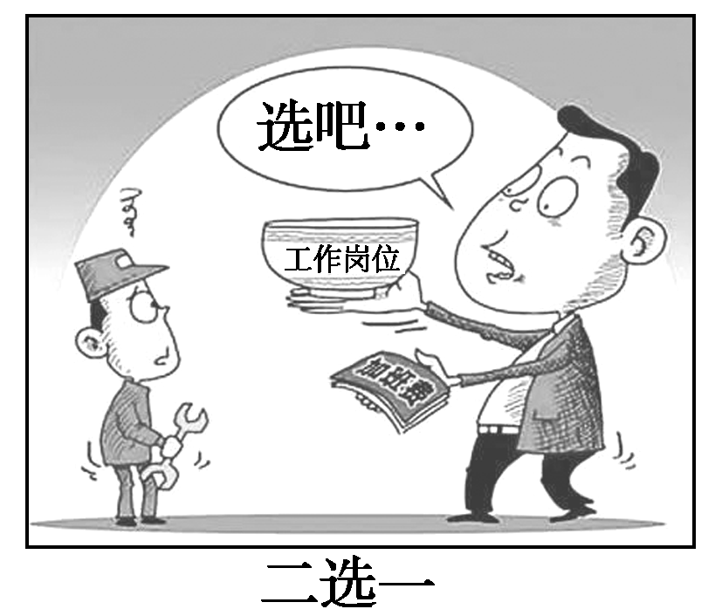
考点四 劳动者就业与维权
面对“二选一”的劳动侵权，如果你是劳动者应该如何应对？
[分析] ①在就业签约时，应依法签订__________，明确劳资双方的权利、义务；
②增强________意识和________意识；当自己的合法权益受到侵害时，可以通过__________、协商、申请调解、申请仲裁、________等合法手段、法定程序维护权益。

Slide 117
考点四 劳动者就业与维权
【命题探究】
考点分布 |  | 命题风向
劳动与就业 | 2017·Ⅲ卷T14 | 考情分析：以我国的就业形势、就业政策等为背景材料，考查劳动者的就业观、促进就业的意义和措施 关注焦点问题：“六稳”“六保”

Slide 118
考点四 劳动者就业与维权
【命题探究】
考向一 就业和创业
[典例1] [2019·海南高考]“就业110”服务热线是某市政府批准设立的就业援助服务平台。该平台建立了失业人员数据库和岗位数据库，工作人员根据服务对象提供的数据，应用现代信息技术，帮助求职者更快更准地找到就业机会。该做法( )
①增加了招聘环节和成本 ②开辟了求职新途径 ③提高了劳动力供求信息的匹配度 ④破除了妨碍劳动力流动的体制障碍
A．①② B．①④ C．②③ D．③④
C

Slide 119
考点四 劳动者就业与维权
[追练1] 上班路上，在街角的早餐摊买个热腾腾的煎饼，开启元气满满的一天；加班的深夜，摊点温暖的灯光和香气四溢的食物，安抚着肠胃和灵魂……因疫情肆虐沉寂了半年之后，久违的烟火气正在回归，人们的生活按下“重启键”。目前，全国许多城市已经开始为“地摊经济”松绑。为“地摊经济”松绑，能够( )
①激发消费潜力，助力各地复工复产 ②降低经营成本，完善就业服务体系 ③缓解就业困难，增加城乡居民收入
④夯实基础产业，提升经济发展质量
A．①② B．①③ C．②④ D．③④
B

Slide 120
考点四 劳动者就业与维权
考向二 维护劳动者的合法权益
[典例2] [2017·浙江4月选考]某公司拖欠68名员工共计55万元的劳动报酬，员工因此向当地人力资源和社会保障局举报，并在后者的干预下，从公司领到了被拖欠的全部劳动报酬。由此可见，劳动者享有( )
①取得劳动报酬的权利 ②休息休假的权利
③获得劳动安全卫生保护的权利
④提请劳动争议处理的权利
A．①② B．③④ C．②③ D．①④
D

Slide 121
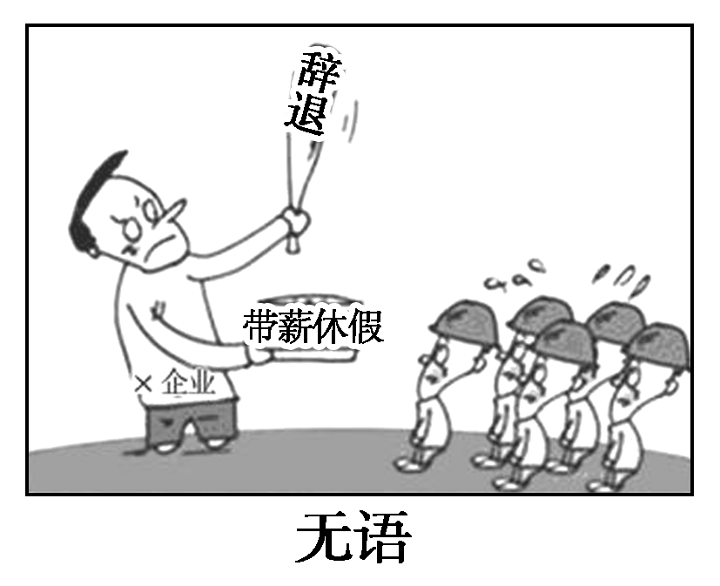
考点四 劳动者就业与维权
[追练2] 解决漫画《无语》所揭示的问题，劳动者应该
A．自觉履行应尽义务 B．通过合法途径维权
C．与企业签订劳动合同 D．建立工资支付保障机制
B

Slide 122
考点四 劳动者就业与维权
【易错清零】
易错点1 对几种不同的择业观念区分不清
提醒 要抓住关键词语区分几种不同的就业观。
凡是强调发挥自己主观能动性、不等不靠的，就属于自主择业观；
凡是强调劳动者提高自身素质的，就属于竞争就业观；
凡是强调职业无高低贵贱之分的，就属于职业平等观；
凡是强调就业门路不拘一格的，就属于多种方式就业观。

Slide 123
考点四 劳动者就业与维权
矫正训练1 《劳动合同法》生效后，企业解除劳动合同的难度大了，用工成本也有所提高。因此，对劳动合同到期的员工，企业会严格筛选，除企业必需的岗位和业务、技术骨干外，普通员工续签合同就比较困难，这就要求劳动者树立( )
A．自主择业观 B．竞争就业观
C．职业平等观 D．多种方式就业观
B

Slide 124
考点四 劳动者就业与维权
易错点2 劳动者可以用各种手段维护自己的合法权益
提醒 劳动者的合法权益必须运用合法手段来维护。当劳动者的权益受到侵害时，可以通过投诉、协商、申请调解、申请仲裁、向法院起诉等途径加以维护。

Slide 125
考点四 劳动者就业与维权
矫正训练2 我国劳动力加班较多，但近半数人员加班无补偿。解决此类问题，劳动者应该( )
A．增强权利意识和法律意识
B．自觉履行劳动义务
C．直接向法院起诉用人单位
D．可运用一切手段维护自身的权益
A

Slide 126
考点四 劳动者就业与维权
典例2 (2020·全国卷Ⅱ)阅读材料，完成下列要求。
数据显示，受新冠肺炎疫情的冲击和影响，2020年一季度我国国内生产总值同比下降6.8%，但3月份主要经济指标降幅明显收窄。这表明我国复工复产成效逐步显现，经济复苏步伐正在加快。但是，随着海外疫情的扩散，我国经济发展的内外部环境依然严峻，面临的挑战前所未有。
2020年4月17日，中央政治局召开会议，统筹推进疫情防控和经济社会发展工作。会议强调加大“六稳”工作力度，坚定实施扩大内需战略，维护经济发展和社会稳定大局；明确提出保居民就业、保基本民生、保市场主体、保粮食能源安全、保产业链供应链稳定、保基层运转“六保”任务，并把保居民就业置于“六保”任务之首。
当前保居民就业对稳定经济发展具有重要作用。结合材料并运用经济知识，说明这一作用的传导过程。

Slide 127
考点四 劳动者就业与维权
就业是民生之本，保居民就业，居民能取得劳动收入；
居民有了收入，能增强消费信心、稳定消费支出，推动生活消费品生产的复工复产；
生活消费品生产的复工复产，能促进生产资料生产的复苏；
生活消费品生产和生产资料生产的复苏，能促使产业链供应链畅通，进而稳定和扩大需求、促进经济发展。

Slide 128
考点四 劳动者就业与维权
热点素养探究
热点议题：优先稳就业保民生，兜牢基本民生底线
[热点材料]
材料一 1万多字的报告，39次提到就业，凸显特殊时期经济工作重心。
“一揽子宏观政策措施把保居民就业、保基本民生、保市场主体放在核心位置。”全国政协经济委员会委员王一鸣说，这样就守住了民生底线。
加强对重点行业、重点群体就业支持，资助以训稳岗，确保养老金按时足额发放……针对就业、民生薄弱环节，政府工作报告逐一安排。
就业压力明显攀升，挑战巨大。今年设定了900万人以上的城镇新增就业目标。计划报告指出，考虑到新成长劳动力在城镇就业的需求量，保持相当规模的就业增量是必要的、也是必须的。
材料二 疫情期间，重庆一家名为“猪八戒网”的人才共享平台上，灵活用工人数增长200%至300%。“疫情对中小微企业和个体工商户冲击最大，很多企业选择灵活用工方式，项目制、包时制应运而生。”“猪八戒网”创始人朱明跃代表说，要抓住新业态带来的新机遇，加快完善灵活就业人员社会保障。

Slide 129
考点四 劳动者就业与维权
探究1 结合材料一，运用《经济生活》知识，说明全面强化稳就业举措的原因。
[我的思考]
(1)当前我国受经济下行压力和疫情叠加的影响，就业形势仍然严峻。
(2)就业是财富之源、是最大的民生，使劳动者获得生活来源，促进人的全面发展，并生产出社会所需要的物质财富和精神财富，推动社会进步。
(3)就业是安国之策，稳就业有利于解决当前社会主要矛盾，更好地满足人们日益增长的美好生活需要，增强人民群众的获得感、幸福感、安全感。
(4)增加就业是宏观调控的主要目标之一，稳就业有利于推动经济高质量发展。

Slide 130
考点四 劳动者就业与维权
探究2 你认为新时代劳动者要怎样适应当前的就业形势？
[我的思考]
(1)劳动者要树立正确的就业观念。树立自主择业观、竞争就业观、职业平等观、多种方式就业观。
(2)劳动者要努力学习，提高自身的科学文化知识、专业技能和综合素养，积极主动地适应劳动力市场的需要。
(3)劳动者要脚踏实地、爱岗敬业，靠自己的双手开拓新生活，展现平凡而伟大的社会主义劳动者的风采。
(4)劳动者要增强权利意识和法律意识。当自己的权益受到侵害时，可以通过投诉、协商、申请调解、申请仲裁、向法院起诉等途径加以维护。

Slide 131
考点五 储蓄存款与商业银行
【知识梳理】
一、储蓄存款和商业银行
1．储蓄存款：
(1)储蓄机构：主要是各__________。
(2)储蓄存款的类型：主要有活期储蓄和__________两大类。
(3)储蓄存款特点：总体上流动性强，低收益、低风险，信用度高、比较安全。
2．利息、利率与本金：
(1)利息：是存款本金的________部分。
(2)利率：是利息率的简称，是一定期限内利息与本金的________。
(3)存款利息的计算：存款利息＝本金×利息率×存款期限。
3．商业银行：主要业务：即_________、_________和结算业务。商业银行还为我们提供债券买卖及兑付、代理买卖外汇、代理保险、提供保管箱等服务。
商业银行
定期储蓄
增值
比率
存款业务
贷款业务

Slide 132
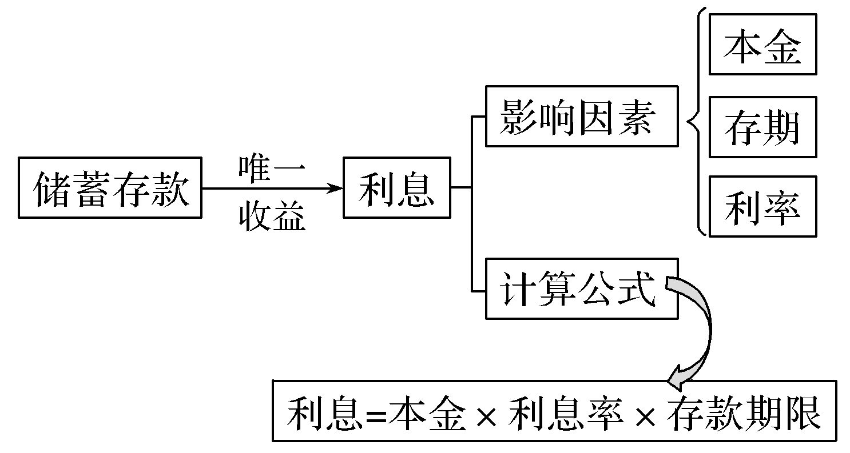
考点五 储蓄存款与商业银行
1.储蓄存款
(1)利息、利率与本金
提醒 一般来说，利率上升则收益增加；利率下降则收益下降。只有利率水平高于物价涨幅时，存款储蓄才有实际收益。反之，存款收益缩水，甚至实际收益为负。

Slide 133
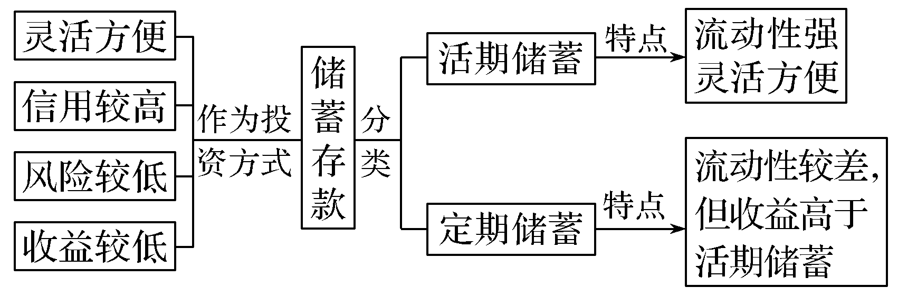
考点五 储蓄存款与商业银行
(2)储蓄存款的分类及特点

Slide 134
考点五 储蓄存款与商业银行
(3)影响居民储蓄的因素
①经济发展水平：经济发展水平越高，居民收入水平越高，收入不断增长，从而促进储蓄。
②社会保障水平：社会保障水平越高，居民储蓄越少；社会保障水平低，居民为应对风险，储蓄增多。
③银行利率：存款利率高，储蓄增加；存款利率低，储蓄减少。
④投资渠道：居民投资渠道越多，储蓄越少；如果投资渠道单一，储蓄一般较多。
⑤经济形势：如果发生通货膨胀，居民储蓄减少，即期消费增加。

Slide 135
考点五 储蓄存款与商业银行
2．利率变动与货币政策宏观调控
(1)货币政策是国家进行宏观调控的重要经济工具之一。包括货币发行、信贷政策、央行正逆回购等公开市场业务、贴现政策、外汇政策等。国家常通过信贷、利率政策(如基准利率、存款准备金率等)的调整，对国民经济进行逆向调节，优化经济结构，熨平经济发展。
(2)利率是国家进行宏观调控的重要手段
经济形势 | 利率政策 | 目的
经济过冷 | 下调存贷款的利率 | 刺激社会总需求，降低失业率，拉动经济增长
(通货紧缩)
经济过热 | 上调存贷款的利率 | 抑制社会总需求，稳定物价，给经济“降温”
(通货膨胀)

Slide 136
考点五 储蓄存款与商业银行
(3)利率≠存款准备金率
存款准备金率就是中央银行(中国人民银行)根据法律的规定，要求各商业银行按一定的比例将吸收的存款存入在中国人民银行开设的准备金账户，这部分存款叫做存款准备金；存款准备金占金融机构存款总额的比例叫做存款准备金率，提高或降低存款准备金率能够有效地调节和控制货币的投放量，维护物价稳定。

Slide 137
考点五 储蓄存款与商业银行
3．我国的商业银行
含义 | 是指经营吸收公众存款、发放贷款、办理结算等业务，并以利润为主要经营目标的金融机构
体系 | 以国家控股银行为主体，是我国金融体系中最重要的组成部分
主要 业务 | ①存款业务：它是商业银行的基础业务 ②贷款业务：它是商业银行利润的主要来源 ③结算业务：为社会经济活动中发生的货币收支提供手段与工具的服务 ④其他业务(中间业务)：提供债券买卖及兑付、代理买卖外汇、代理保险、提供保管箱等服务
利润 | 银行利润＝贷款利息收入－存款利息支出－银行费用＋中间业务收费

Slide 138
考点五 储蓄存款与商业银行
【命题探究】
考点分布 |  | 命题风向
储蓄存款与商业银行体系 | 2019·Ⅰ卷14、 | 考情分析：当前我国重视利率工具对宏观经济的调节作用，储蓄存款和利率的知识常与财政的作用、宏观调控的知识相结合，以选择题的形式考查 关注焦点问题：经济新常态下商业银行的改革与发展

Slide 139
考点五 储蓄存款与商业银行
考向一 储蓄存款
[典例1] [2019·天津卷，6]年初，小高将M元存为2年定期储蓄，年利率为2.25%；将N元以每股5元的价格购买某股票，该股票在当年年底跌到每股4元，第二年年底涨到每股6元时，小高把它卖了出去。若忽略其它费用，小高两年投资总收益的计算方式为( )
A．M×2.25%＋N÷5×(5－4)
B．M×2.25%×2＋N÷5×(6－5)
C．M×2.25%＋N÷5×(6－5)
D．M×2.25%×2＋N÷5×(6－4)
B

Slide 140
考点五 储蓄存款与商业银行
【方法点拨】
如何计算存款的实际收益
(1)物价上涨或下跌x%时：存款实际收益＝(本金×利息率×存款期限)±本金×x%(上涨时“－”，下跌时“＋”)。
(2)如果按复利计算，计算时则应将上一年的利息作为下一年的本金计算。

Slide 141
考点五 储蓄存款与商业银行
[追练1] 大额存单是指由银行业存款类金融机构面向个人、非金融企业、机关团体等发行的一种大额存款凭证。与一般存单不同的是，大额存单在到期之前可以转让，投资门槛高，比同期限定期存款有更高的利率，大多在基准利率基础上上浮40%。这表明( )
①随着利率市场化改革的推进，金融机构自主定价能力显著提升
②大额存单是普通定期存款的升级产品，本质仍是定期存款
③与理财不一样，大额存单不存在银行无法兑付的情况
④该制度的建立有利于促进资本市场资金融通、推动企业改革
A．①② B．①③ C．③④ D．②④
A

Slide 142
考点五 储蓄存款与商业银行
考向二 商业银行
[典例2] [全国卷Ⅱ]2015年5月，我国存款保险制度正式实施。按照存款保险制度规定，成员银行交纳保费形成保险基金，当成员银行破产清算时，使用银行保险基金按规定对存款人进行偿付。这一制度对银行业发展的积极意义在于( )
①防范金融风险、稳定金融秩序 ②增强银行信用，推动银行平等竞争 ③促进利率市场化，增加银行收益 ④降低银行经营风险，提高其竞争力
A．①② B．①③ C．②④ D．③④
A

Slide 143
考点五 储蓄存款与商业银行
[追练2] 近年来，商业银行开启智能化时代，通过智能管理流程实现“去柜台化、科技智能、自助移动”的业务处理模式，客户可以远程预约业务办理，大大节约排队时间和办理周期。传统银行智能化有利于( )
①实现资源的优化配置，推动传统商业银行转型
②降低银行的运营成本，保证商业银行的利润
③提高银行的服务效率，提升商业银行的竞争力
④顺应客户理财的个性化需求，提高理财收益
A．①② B．①③ C．②④ D．③④
B

Slide 144
考点五 储蓄存款与商业银行
考向三 货币政策
[典例3] [2019·全国卷Ⅰ，14]存款准备金是商业银行为保证客户提取存款和资金结算需要而按规定向中央银行缴存的部分存款。存款准备金占商业银行吸纳存款总额的比率就是存款准备金率。2018年以来，中国人民银行先后6次降低存款准备金率。降低存款准备金率是为了( )
①加快货币流通速度，稳定物价水平 ②扩大投资及社会支出，刺激经济增长 ③满足客户资金结算需求，防范挤兑风险 ④增加信贷资金供应，提高商业银行信贷能力
A．①② B．①③ C．②④ D．③④
C

Slide 145
考点五 储蓄存款与商业银行
[追练3] 逆回购是中央银行主动借出资金，向市场上投放流动性的操作；逆回购到期，是中央银行从市场收回流动性的操作。受新冠肺炎疫情防控、经济下行等因素的影响，央行自2020年5月26日开始重启逆回购，不仅连续三天操作，而且操作量也在加大，三天实现净投放3 700亿元。下列对逆回购说法正确的是( )
①中央银行实施货币政策调节经济的表现
②逆回购是国家实施积极的财政政策来拉动经济增长
③逆回购到期，货币和股票市场的资金紧张压力减轻
④逆回购开始实施对市场的影响与降低存款准备金率带来的影响有类似之处
A．①③ B．①④ C．②④ D．②③
B

Slide 146
考点五 储蓄存款与商业银行
【易错清零】
易错点1 错误理解社会保障制度与居民储蓄的关系
提醒 社会保障制度的不健全和不完善，会增加人们的储蓄意愿。相反，则会减少储蓄意愿，增加消费意愿。

Slide 147
考点五 储蓄存款与商业银行
矫正训练1 [经典高考题]2011年我国城乡居民人民币储蓄存款余额达35.2万亿元，人均储蓄25548元，分别比2010年增长16%和15.3%，高于同期GDP的增长速度。根据上述事实可以推断出( )
①社会保障体系不断健全增加了人们储蓄意愿
②我国居民的储蓄率随GDP的增长而增长
③我国居民投资理财的渠道比较狭窄、品种较少
④我国城乡居民的恩格尔系数不断下降
A．①② B．①③ C．②④ D．③④
D

Slide 148
考点五 储蓄存款与商业银行
易错点2 错误理解居民存款收益
提醒 居民存款收益，取决于通货膨胀率与名义利率的差额。如果通货膨胀率≥名义利率，存款没有实际收益。如果通货膨胀率<名义利率，存款有实际收益。

Slide 149
考点五 储蓄存款与商业银行
矫正训练2 [经典高考题]2016年1月1日，M先生收到L先生偿还的为期一年的借款本金10万元与利息5 000元，同期二人所在的国家通货膨胀率为7%，这意味着( )
A．该国的社会总需求小于社会总供给
B．民间借贷是造成通货膨胀的原因之一
C．在此借贷关系中，通货膨胀使双方利益同时受损
D．在此借贷关系中，通货膨胀损害了M先生的利益
D

Slide 150
考点六 投资与融资
【考点精析】--商业银行的作用
①为我国经济建设筹集和分配资金，是社会再生产顺利进行的纽带。
②能够掌握和反映社会经济活动的信息，为企业和政府作出正确的经济决策提供必要的依据。
③可以对国民经济各部门和企业生产经营活动进行监督和管理，以优化产业结构，提高国民经济效益。

Slide 151
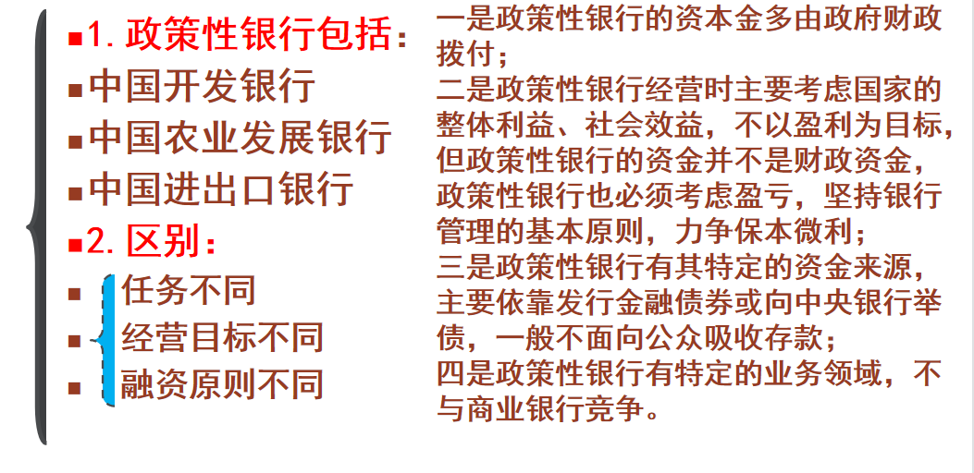
考点六 投资与融资
【考点精析】--商业银行与政策性银行

Slide 152
考点六 投资与融资
【考点精析】
1.股票、债券与商业保险三种投资渠道
(1)股票
特点 | 股东在向股份有限公司参股投资取得股票后，不能要求公司返还其出资。如要改变股东身份，要么等待公司的破产清盘，要么将股票转售给第三人
收益 | 股票投资的收入包括两部分，一部分是股息或红利收入，另一部分收入来源于股票价格上升带来的差价
风险 | 一是公司破产倒闭，股东不但不能获得收入，反而要赔本；二是股票价格受诸如公司经营状况、供求关系、银行利率、大众心理等多种因素的影响，其波动有很大的不确定性，这使股票投资者有可能遭受损失

Slide 153
考点六 投资与融资
(2)债券
目前在我国，根据发行者不同，债券主要分为国债、金融债券和企业债券。
 | 发行主体 | 收益情况 | 风险状况 | 流通性
国债 | 中央政府 | 利率高于同期储蓄存款，低于其他债券 | 安全性最高，风险最小 | 最强
金融 债券 | 金融机构 | 利率高于国债，低于一般的企业债券 | 安全系数较国债低但比企业债券高 | 较强
企业 债券 | 企业 | 利率高于国债、金融债券 | 风险较大 | 较弱

Slide 154
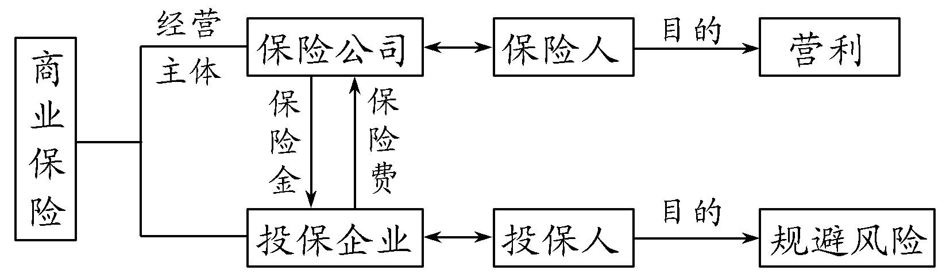
考点六 投资与融资
(3)商业保险

Slide 155
考点六 投资与融资
2．投资收益与投资风险
(1)比较储蓄存款、债券、股票、商业保险
 |  | 储蓄存款 | 债券 | 股票 | 商业保险
区 别 | 性质 | 存款凭证 | 债务证书 | 股份凭证 | 风险保障
 | 收益 | 利息、通货紧缩情况下存款升值部分 | 定期收取利息，其安全性比股票大 | 取得股息或红利收入，股票价格上升带来的差价，经营好坏决定股票的收益 | 在遇到风险时可按保险条款得到经济补偿等
 | 风险 | 风险小 | 风险比储蓄存款大 | 风险最大 | 如没有出现事故，投保人可能得不到保险金
 | 偿还 方式 | 按活期或定期等存款方式支取本金和利息 | 有明确的付息期限，到期必须偿还本金 | 股金不能退，只能出售股票 | 保险事故发生，可获得赔偿或保险金
联系 |  | 都是个人投资行为，都给投资者带来一定的收益，都有一定的风险

Slide 156
考点六 投资与融资
【考点精析】--比较商业保险和社会保险
 |  | 社会保险 | 商业保险
不同点 | 性质 | 解决多数社会成员共同需要的最迫切的保险项目 | 建立在商业原则的基础上,是参与保险者个人意志的体现
 | 给付标准 | 只保障其基本生活水平,标准较低 | 保障项目广泛,给付标准较高
 | 费用 | 大多是个人、企业和政府共同负担或由政府承担 | 完全由个人负担
 | 保险依据 | 国家和有关部门统一 | 规定被保险人的需要
 | 保险范围 | 社会成员最迫切的保险项目 | 保险项目广泛,保障范围大小和给付标准与交的保险费成正比
相同点 |  | 都是减少危害、防范后患、保障生活、安定社会的有效方法,都是保险的一部分

Slide 157
考点六 投资与融资
(2)选择投资方式的原则
兼顾收益与风险 | 要注意投资的回报率，也要注意投资的风险性
兼顾多元与重点 | 要注意投资的多元化
兼顾意向与实力 | 投资要根据自己的实际情况、自己的经济实力，量力而行
兼顾个人与国家 | 投资既要考虑个人利益，也要考虑国家利益，不得违反国家的法律法规。做到利国利民，同时不违反国家法律、政策

Slide 158
考点六 投资与融资
3.融资
(1)含义：从广义上讲，融资也叫金融，就是货币资金的融通，是当事人通过各种方式到金融市场上筹措或贷放资金的行为。从狭义上讲，融资即是一个企业筹集资金的行为与过程。
(2)渠道：金融机构贷款、发行股票、发行债券、财政拨款、吸收直接投资、引进外资。
(3)国家帮助中小企业解决融资难的原因
①企业是经济活动的主要参加者，解决中小企业融资难，有利于保障企业资金来源，促进经济发展。②有利于推动非公有制经济发展，优化经济结构，提升经济发展质量。③有利于促进生产发展，扩大和促进就业。④促进经济平稳运行是宏观调控的目标，促进中小企业发展是市场经济健康发展的必然要求。

Slide 159
考点六 投资与融资
【命题探究】
考点分布 |  | 命题风向
投资收益与投资风险 | 2016·Ⅰ卷T13 | 考情分析：主要以选择题形式考查，通常是设置某种投资方式的背景素材或几种投资方式的组合素材，比较各种投资方式的特点、性质、收益等情况，或者分析选择投资方式的原则及其原因，有时也以计算题形式考查投资的收益 关注焦点问题：创业板改革并试点注册制方案“出炉”
股票 | 2019·Ⅱ卷T15
债券 | 2017·Ⅰ卷T16
融资 | 2017·Ⅰ卷T16

Slide 160
考点六 投资与融资
考向一 投资方式、收益与风险
[典例1] [全国卷Ⅱ]老吴在年底对年初购买的投资产品收益进行了梳理：50元买入的甲公司股票已按54元卖出；乙公司股票价格仍为20元，按照每股1.2元进行了现金分红；丙公司股票价格也没变，按照每20股送1股进行了股票分红；某银行理财产品的年收益率是6%。上述投资产品中年收益率最高的是( )
A．甲公司股票 B．乙公司股票
C．丙公司股票 D．银行理财产品
A

Slide 161
考点六 投资与融资
解析：本题考查四种投资产品的年收益率。首先要计算出四种投资产品的年收益率，甲公司股票：由“50元买入的甲公司股票已按54元卖出”可知，收益为4元，年收益率为：4÷50×100%＝8%；乙公司股票：由“按照每股1.2元进行了现金分红”可知，每股收益1.2元，年收益率为：1.2÷20×100%＝6%；丙公司股票：由“按照每20股送1股进行了股票分红”可知，每股收益是1/20，年收益率为：1÷20×100%＝5%；银行理财产品的年收益率为6%。对比四种投资产品的年收益率可知，甲公司股票年收益率最高，A项当选。

Slide 162
考点六 投资与融资
[追练1] 下表是甲、乙、丙三类非储蓄类投资理财产品2020年不同时期收益率情况。对此分析正确的是( )
①甲类产品收益率高，风险小，适合投资者做长期投资
②乙类产品可能是金融债券，其利息和安全性均高于储蓄
③在三类产品中，丙类产品流通性最强，转手交易较为容易
④投资者购买甲类产品的收益受公司经营状况、银行利率等影响
A．①② B．①③ C．③④ D．②④
时间 | 甲类产品 | 乙类产品 | 丙类产品
2020年6月 | 9.0% | 5.5% | 3.0%
2020年9月 | 1.8% | 4.5% | 2.5%
2020年12月 | 4.5% | 3.0% | 2.2%
C

Slide 163
考点六 投资与融资
考向二 融资
[典例2] [2017·全国卷Ⅰ，16]2016年9月，某省探索发行易地扶贫搬迁债券，用于弥补国家级扶贫工作重点县的资金缺口。该债券首期额度5亿元，社会资本认购高达35亿元。以发行债券方式支持扶贫，可以( )
A．扩大扶贫资金的使用范围
B．减少政府扶贫资金的支出
C．拓宽扶贫资金的筹措渠道
D．促进扶贫资金的精准运用
C

Slide 164
考点六 投资与融资
[追练2] 2020年4月27日，备受市场期待的创业板改革并试点注册制方案“出炉”，中国资本市场深刻变革的征程再次迎来关键节点。此次改革增强了对创新创业企业的包容性，突出板块特色。这将不仅为中国经济转型升级注入澎湃动力，也将给投资者带来更多机遇。这样做( )
①能够提高股票价格增加股民收入
②彰显市场对配置资源的决定性作用
③有利于缓解创新型企业融资难问题
④有利于促使企业加大科研经费投入
A．①② B．②③ C．①④ D．③④
D

Slide 165
考点六 投资与融资
【易错清零】
易错点 混淆商业保险与社会保险
提醒 商业保险建立在商业原则基础上，是参与保险者个人意志的体现，保险费用完全由个人承担。社会保险属于社会保障制度，解决大多数社会成员最迫切的保险项目，费用由个人、企业和政府共同负担或由政府承担。

Slide 166
考点六 投资与融资
矫正训练 大多市场风险是可以通过保险手段化解的。以食品安全责任险为例，企业投保后一旦出现问题，保险公司可以按约及时补偿受害人，同时保险公司“连餐馆用啥碗都管”，有利于督促企业安全管理。食品安全责任险( )
①是社会保障的重要组成部分 ②发挥了商业保险的经济补偿功能 ③是政府规范市场经济秩序的重要方式 ④促进食品企业提高产品质量，诚信经营
A．①② B．③④ C．②④ D．①③
C

Slide 167
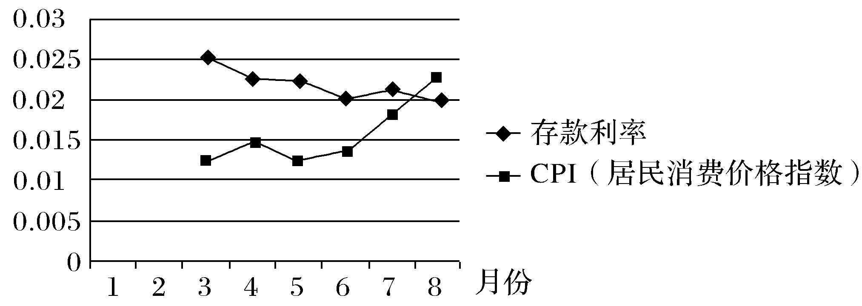
考点六 投资与融资
追练1．不考虑其他因素，如果图中趋势持续发展可能产生的影响有( )
①储户存款的实际收益不断减少
②商业银行的经营风险逐步下降
③理性的消费者会增加现期消费
④证券市场上投资者的热情不高
A．①④ B．②③ C．①③ D．②④
C

Slide 168
考点六 投资与融资
追练2．储蓄存款、股票、债券和保险作为理财方式各有利弊，认清其特点才能更好地规避风险，使自己的资金保值增值。下面对各种投资方式理解正确的是( )
A．储蓄存款：便捷的投资，能抗通货膨胀
B．股票：高风险、高收益同在，到期偿还本金
C．债券：稳健的投资，是筹资者给投资者的债务凭证
D．保险：规避风险的投资，可避免意外事故的发生
C

Slide 169
考点六 投资与融资
追练3．储蓄存款、股票、债券和保险等为投资者提供了多样的投资品种和选择空间。以下投资方式，可以更好地规避风险又尽可能使自己的资金保值增值的是( )
①对各类产品在收益和风险之间理性权衡后再投资
②为获取高收益将主要资金投入流通性强的股票市场
③将资金按合理的比例分散投资在不同的产品上
④在物价涨幅等于或高于存款利率情况下将资金存入银行
A．①③ B．②③ C．①② D．③④
A

Slide 170
考点六 投资与融资
矫正训练 大多市场风险是可以通过保险手段化解的。以食品安全责任险为例，企业投保后一旦出现问题，保险公司可以按约及时补偿受害人，同时保险公司“连餐馆用啥碗都管”，有利于督促企业安全管理。食品安全责任险( )
①是社会保障的重要组成部分 ②发挥了商业保险的经济补偿功能 ③是政府规范市场经济秩序的重要方式 ④促进食品企业提高产品质量，诚信经营
A．①② B．③④ C．②④ D．①③
C

